Slide 1
高圧ガス保安講習会
１ 高圧ガス保安法
・高圧ガス保安法の許可・届出の手続き等のポイント
・高圧ガスの貯蔵・消費・廃棄等の基準
・保安係員及び従業者の責務等
２ 保安検査の受検について
３ 最近の法令改正の動向
４ その他各種情報
２０２５年１０月２９日
川崎重工業株式会社 神戸工場
一般社団法人兵庫県高圧ガス保安協会

Slide 2
１．高圧ガス保安法
・高圧ガス保安法の許可・届出の手続き等のポイント
・高圧ガスの貯蔵・消費・廃棄等の基準
・保安係員及び従業者の責務等

Slide 3
法第２条１～４号
政第１条
高圧ガスの定義
高圧ガスの区分 | 定 義 | 具体的なガス名（例）
〔法第２条第１号〕 圧縮ガス （圧縮アセチレンガスを除く。） | 常用の温度において圧力（ゲージ圧力。以下同じ）が１メガパスカル以上で現に１メガパスカル以上であるもの 又は温度３５度で１メガパスカル以上となるもの | アルゴン、一酸化炭素、空気、酸素、水素、窒素、ヘリウム、メタンほか
〔法第２条第２号〕 圧縮アセチレンガス | 常用の温度において圧力が０.２メガパスカル以上で現に ０.２メガパスカル以上であるもの 又は温度１５度で０.２メガパスカル以上となるもの | アセチレン
〔法第２条第３号〕 液化ガス | 常用の温度において圧力が０.２メガパスカル以上で現に ０.２メガパスカル以上であるもの 又は圧力が０.２メガパスカルとなる場合の温度が３５度以下であるもの | （いずれも「液化」を冠す）アンモニア、塩素、二酸化硫黄、二酸化炭素、液化石油ガス、フルオロカーボン、酸素、窒素、アルゴンほか
〔法第２条第４号〕 第３号に掲げるものを除くほか、右の定義に該当する液化ガス | 温度３５度において圧力が０パスカルを超える液化ガスのうち、液化シアン化水素、液化ブロムメチル又はその他のガスであって、政令で定めるもの | 液化シアン化水素 液化ブロムメチル 液化酸化エチレン

Slide 4
製造とは（法第５条関係（６）通達）（内規）
法第１条、第５条
圧力を変化させる場合
・高圧ガスでないガスを高圧ガスに！
・高圧ガスをさらに昇圧！
・高圧ガスを圧力の低い高圧ガスに降圧！
・高圧ガス状態の液化ガスをポンプ又は気体によりさらに加圧！
圧縮機等
圧縮機等
減圧弁等
ポンプ・CE等
状態を変化させる場合
・ガスを液化させ、高圧ガス状態の液化ガスに！
・高圧ガス状態の液化ガスを気化させ、高圧ガスに！
液化機等
気化器等
容器に高圧ガスを充塡する場合
充填機・移充填等

Slide 5
製造許可・製造事業届
法第５条１項１号、２項１号
第一種製造者
処理能力が所定の値以上の設備で高圧ガスの製造をしようとする者
事業所ごとに、知事等に許可申請
知事等の許可
施設の設置工事着工
事業所内製造施設の処理能力は、原則合算する。
＊複数の処理設備がある場合、①同一の処理設備が並列で設置され、同時に稼働できないことが確実な場合は合算しなくてよい。②処理能力の値が１００ｍ3（第一種ガスの場合は３００ｍ3）未満の場合であって他の製造施設とガス設備で接続されていないもので、かつ、他の製造施設の機能に支障を及ぼすおそれのないもの等にあっては、これらの処理能力を合算しなくてよいものとする。この場合、当該製造施設は、それぞれ法第５条第２項の適用（第二種製造者＝製造事業届出が必要）を受けることとなる。
第二種製造者
処理能力が所定の値未満の設備で高圧ガスの製造の事業をしようとする者
２０
事業所ごとに、
事業開始の日の
日前までに
知事等に届出

Slide 6
製造の許可基準
法第８条、１４条２項、３５条２項、一般第８３条３項
第一種製造者
高圧ガスの製造をしようとする者
知事等に許可申請
設置工事完成
完成検査実施
完成検査合格
製造開始届出
知事等の許可
施設の設置工事着工
知事等に完成検査申請
製造
変更許可
準用
許可の基準（技術上の基準）
保安検査
・製造施設の位置、構造及び設備
準用
定期自主検査
・製造の方法

Slide 7
第一種製造者の製造施設等の変更許可・届出
法第１４条、２０条３項、
一般第１５条、３３条
製造の方法の 変更、 ガスの種類変更
変更許可申請
許可
（特定変更工事）
施設の位置、構造、設備の変更
完成検査申請
完成検査合格
変更許可申請
変更工事
完成検査
許可
使用
法２０条（３項）
軽微な変更の工事
変更工事
（処理能力の変更が所定の範囲のもの）
届出
法１４条１項ただし書
（処理能力の変更がないもの）

Slide 8
製造施設設置許可に係る完成検査
法第２０条１項、 （８条１号）
製造施設の設置工事完成
製造施設の使用
完成検査実施
完成検査合格
知事等に完成検査申請
第一種製造者
許可の基準（技術上の基準）
・製造施設の位置、構造及び設備

Slide 9
製造施設の変更許可に係る完成検査
法第２０条３項、
１４条３項（８条１号）
製造施設の変更工事完成
製造施設の使用
完成検査実施
完成検査合格
知事等に完成検査申請
第一種製造者
（処理能力の変更が所定の範囲のもの）
許可の基準（技術上の基準）
・製造施設の位置、構造及び設備

Slide 10
第一種製造者の製造施設の変更工事
法第１４条、第２０条３項、第２０条の２、の３、一般第３３条、液石第３４条、コンビ第１７条
完成検査→必要
特定変更工事
許可
完成検査→不要 （ ※ ）（製造細目告示第１２条の１４）
① ガス設備（耐震設計構造物に係る特定設備を除く。） の
取替え又は設置位置の変更（高圧ガス設備の取替えを伴
うものにあっては大臣認定品への取替えに限り、特定設備
の取替えを伴うものにあっては検査合格品又は基準適合
品への取替えに限る。）の工事であって、当該設備の処理
能力の変更が２０％以内の範囲であるもの
② 処理能力が １００ｍ３／日（不活性ガス又は空気は３００
ｍ３／日）未満の製造設備（耐震設計構造物に係るものを
除き、特定設備である場合は検査合格品又は基準適合品
に限る。）である製造施設の追加に係る変更工事であって、
他の製造施設とガス設備で接続されていないもので、かつ、
他の製造施設の機能に支障を及ぼすおそれのないもの
変更工事
（※ ）許可を要するが完成検査不要のもの
処理能力の変更がないもの等の所定の工事 （一般１５条、
液石１６条、コンビ１４条）
届出（軽微な変更の工事）

Slide 11
（第一種製造者に係る軽微な変更の工事等）
第十五条 法第十四条第一項ただし書の経済産業省令で定める軽微な変更の工事は、次に掲げるものとす
る。
一 高圧ガス設備（特定設備を除く。）の取替え（第六条第一項第十三号に規定する製造することが適切であ
ると経済産業大臣が認める者が製造したもの又は保安上特段の支障がないものとして認められたものへ
の取替えに限る。）の工事であつて、当該設備の処理能力の変更を伴わないもの
一の二 特定設備の部品の取替え（保安上特段の支障がないものとして認められたものへの取替えに限
る。）の工事
一の三 開放検査に使用する仮設の高圧ガス設備の設置又は撤去の工事
二 ガス設備（高圧ガス設備を除く。）の変更の工事
三 ガス設備以外の製造施設に係る設備の変更の工事
四 製造施設の機能に支障を及ぼすおそれのない高圧ガス設備の撤去の工事（認定高度保安実施者が行
う法第三十九条の十三の認定に係る製造施設における処理能力の変更を伴うものを除く。）
四の二 第三十三条第二号に掲げる変更工事により追加された製造施設における変更の工事（認定高度保
安実施者が行う法第三十九条の十三の認定に係る製造施設における処理能力の変更を伴うものを除
く。）であつて、保安上特段の支障がないものとして認められたもの
五 試験研究施設における処理能力の変更を伴わない変更の工事であつて、経済産業大臣が軽微なものと
認めたもの

Slide 12
第一種製造者に対する規制
法第５条、１１条、１４条、２０条、２１条、２６条、２７条、２７条の２、２７条の３、 ３５条、３５条の２、６０条
製造許可
事前に
＊施設等の変更許可・軽微変更届
＊技術上の基準の遵守・維持
完成検査の受検
＊危害予防規程の遵守
危害予防規程の制定・届出
＊保安教育計画の作成
＊保安教育計画に従って従業者
を教育
保安統括者等選任の届出
＊保安検査の受検（認定事業者の場合自ら実施可）
製造開始の届出
＊定期自主検査の実施・記録・保存
（年１回以上自ら実施）
製造の廃止の届出
＊帳簿の記載・保存

Slide 13
危害予防規程
法第２６条
第一種製造者
危害予防規程を定め、都道府県知事等に届出
遵守
第一種製造者とその従業者
危害予防規程は変更したときも届出が必要

Slide 14
危害予防規程に定めるべき事項
一般第６３条、 液石第６１条、 コンビ第２２条
1 製造施設の位置、構造、設備・製造の方法の基準
2 保安管理体制・保安統括者等の職務
3 製造設備の安全な運転、操作
4 製造施設の保安のための巡視、点検
5 製造施設の新増設工事、修理作業の管理
6 危険時の措置・訓練方法
7 大規模な地震に係る防災及び減災対策(2019.9.1 施行)
8 協力会社の作業管理
9 従業者に対する危害予防規程の周知方法、規程違反者の措置
10 保安関係の記録
11 危害予防規程の作成、変更の手続
12 その他災害の発生の防止に必要な事項
13 製造施設の新設、変更時の安全審査[→コンビ則適用事業所のみ]
＊大規模地震対策特別措置法の地震防災対策強化地域は、警戒宣言発令時の措置等
＊南海トラフ地震、日本海溝・千島海溝周辺海溝型地震に係る地震防災対策の推進に
関する特別措置法の指定地域は、津波からの避難、訓練、教育に関する細目

Slide 15
※の事項のみ適用
貯蔵に対する規制
法第１５条、１６条、１７条の２、１８条、１９条、２０条、２７条、６０条
第一種貯蔵所
第二種貯蔵所
その他の貯蔵
貯蔵所の設置許可
貯蔵所設置の届出
事前に
事前に
＊貯蔵所変更届
完成検査の受検
＊貯蔵所変更許可・軽微変更届
＊従業者への保安教育の実施
＊技術上の基準の遵守・維持
※
貯蔵所の用途廃止の届出
＊帳簿の記載・保存

Slide 16
貯蔵所の設置の許可・届出
法第１６条、１７条の２
第一種貯蔵所
貯蔵所の設置工事着工
高圧ガスの貯蔵所を設置しようとする者
完成検査実施
貯蔵所の使用
知事等に許可申請
設置工事完成
知事等に完成検査申請
完成検査合格
知事等の許可
０.１５ｍ^{３}（１.５㎏）を超え３００ｍ^{３}（３０００㎏）未満は許可及び届出不要・貯蔵方法の基準遵守のみ
第二種貯蔵所
高圧ガスの貯蔵所を設置しようとする者
貯蔵所の設置工事着工
設置工事完成
貯蔵所の使用
知事等に届出

Slide 17
第一種貯蔵所・第二種貯蔵所・その他貯蔵＜貯蔵能力による区分＞
法第１５条、第１６条、
第１７条の２、
政第５条、
一般第１０３条
：第一種貯蔵所 【知事等の許可＋貯蔵基準の遵守】
：第二種貯蔵所【知事等へ届出＋貯蔵基準の遵守】
：上記貯蔵所以外での貯蔵【 貯蔵基準の遵守のみ】
基準の
遵守のみ
届出
許可
第一種ガス
基準の
遵守のみ
許可
第一種ガス
＋第二種ガス
届出
超
N ｍ^{３}
以下
基準の
遵守のみ
届出
許可
第二種ガス
圧縮ガス
０.１５超 ３００以上 １０００以上 ３０００以上
３００未満
３０００未満
（注）第一種ガス以外は現行すべて第二種ガス
１０００未満
貯蔵数量 ｍ^{３} [液化ガスは１０㎏を１ｍ^{３}とする。]

Slide 18
容積（貯蔵量）の合算について
（法第１６条関係基本通達）
① 消火設備内高圧ガス（不活性ガスに限る。）とそれ以外の高圧ガ
スは区分し、両者は合算しない。 また、消火設備内高圧ガスにつ
いては、設備が配管で接続されている場合のみ合算する。
② 消火設備内高圧ガス以外の高圧ガスについては、次のいずれか
の場合は合算する。
イ 容器又は容器以外の貯蔵設備（以下「設備」という）が配管
で接続されている場合
ロ 設備が配管で接続されないときであって次の場合
容器以外の貯蔵設備同士又は容器と容器以外の貯蔵設備と
の間が３０ｍ以下である場合

Slide 19
貯蔵能力の合算
法第１６条関係基本通達
消火設備用
設備（容器）の間隔（L）に関係なく、配管接続のもののみ一つの貯蔵として合算する。また、消火設備以外の高圧ガスとは合算しない。
[間隔]
①
L
②
イ
容器又は容器以外の貯蔵設備が配管接続の場合は、その間隔に関係なく、一つの貯蔵として合算する。
[配管接続]
（同種の設備の
場合を含む。）
ロ
[間隔]
容器以外の貯蔵設備と容器以外の貯蔵設備又は容器と容器以外の貯蔵設備との間（Ｌ）が３０ｍ以下の場合は、一つの貯蔵として合算する。
L
L

Slide 20
第一種ガスと第二種ガスの 両方を混在貯蔵している場合
法第１６条、１７条の２、
政第５条、
一般第１０３条
合計貯蔵数量が１０００m^{３}を超え、３０００m^{３}以下であって、
次の計算式の計算値（N）と比べて、
■ N 以上の場合
（許可）第一種貯蔵所
■ N 未満の場合
（届出）第二種貯蔵所
２
ー
Ｎ＝１０００＋ ×Ｍ
３
Ｍ：第一種ガスの容積（ m^{３} ）
（液化ガス１０ ㎏を１ m^{３}とする。）

Slide 21
貯蔵の方法に係る技術上の基準（一般高圧ガス保安規則）
（貯蔵の方法に係る技術上の基準）
第十八条 法第十五条第一項の経済産業省令で定める技術上の基準は、次の各号に掲げるも
のとする。
二 容器（高圧ガスを燃料として使用する車両に固定した燃料装置用容器を除く。）によ
り貯蔵する場合にあつては、次に掲げる基準に適合すること。
イ 可燃性ガス又は毒性ガスの充塡容器等により貯蔵する場合は、通風の良い場所です
ること。
ロ 第六条第二項第八号の基準に適合すること。ただし、第一種貯蔵所及び第二種貯蔵
所以外の場所で充塡容器等により特定不活性ガスを貯蔵する場合には、同号ロ及びニ
の基準に適合することを要しない。
ハ シアン化水素を貯蔵するときは、充塡容器等について一日に一回以上当該ガスの漏
えいのないこと確認すること。
ニ シアン化水素の貯蔵は、容器に充塡した後六十日を超えないものをすること。ただ
し、純度九十パーセント以上で、かつ、着色していないものについては、この限りで
ない。

Slide 22
ホ 貯蔵は、船、車両若しくは鉄道車両に固定し、又は積載した容器（消火の用に供する
不活性ガス及び消防自動車、救急自動車、救助工作車その他緊急事態が発生した場合に
使用する車両に搭載した緊急時に使用する高圧ガスを充塡してあるものを除く。）によ
りしないこと。ただし、法第十六条第一項の許可を受け、又は法第十七条の二第一項の
届出を行つたところに従つて貯蔵するときは、この限りでない。
ヘ 一般複合容器又は圧縮水素運送自動車用容器であつて当該容器の刻印等において示さ
れた年月から十五年を経過したもの（圧縮水素運送自動車用容器にあつては、容器保安
規則第八条第一項第十号の充塡可能期限年月日を経過したもの）を高圧ガスの貯蔵に使
用しないこと（法第四十八条第五項の許可に付された条件に含まれる充塡可能な期限を
経過していないものである場合は、この限りでない。）。

Slide 23
第六条第二項第八号
八 容器置場及び充塡容器等は、次に掲げる基準に適合すること。
イ 充塡容器等は、充塡容器及び残ガス容器にそれぞれ区分して容器置場に置くこと。
ロ 可燃性ガス、毒性ガス、特定不活性ガス及び酸素の充塡容器等は、それぞれ区分して
容器置場に置くこと。
ハ 容器置場には、計量器等作業に必要な物以外の物を置かないこと。
ニ 容器置場（不活性ガス（特定不活性ガスを除く。）及び空気のものを除く。）の周囲
二メートル以内においては、火気の使用を禁じ、かつ、引火性又は発火性の物を置かな
いこと。ただし、容器と火気又は引火性若しくは発火性の物の間を有効に遮る措置を講
じた場合は、この限りでない。
ホ 充塡容器等（圧縮水素運送自動車用容器を除く。）は、常に温度四十度（容器保安規
則第二条第三号に掲げる超低温容器（以下「超低温容器」という。）又は同条第四号に
掲げる低温容器以下「低温容器」という。）にあつては、容器内のガスの常用の温度の
うち最高のもの。以下第四十条第一項第四号ハ、第四十九条第一項第五号、第五十条第
二号及び第六十条第七号において同じ。）以下に保つこと。
ヘ 圧縮水素運送自動車用容器は、常に温度六十五度以下に保つこと。
ト 充塡容器等（内容積が五リットル以下のものを除く。）には、転落、転倒等による衝
撃及びバルブの損傷を防止する措置を講じ、かつ、粗暴な取扱いをしないこと。
チ 可燃性ガスの容器置場には、携帯電燈以外の燈火を携えて立ち入らないこと。

Slide 24
消費に対する規制
法第２４条の２、の３、の４、の５、２７条、 ３５条の２、
特定高圧ガス消費の届出
その他の消費
消費開始の日の２０日前までに
※の事項のみ適用
取扱主任者の選任の届出
＊施設等の変更届
＊従業者への保安教育の実施
＊技術上の基準の遵守・維持
※
＊定期自主検査の実施・記録
・保存
特定高圧ガス消費の
廃止の届出

Slide 25
特定高圧ガス消費届
法第２４条の２
特定高圧ガスを消費する者
事業所ごとに消費開始の日の 日前までに知事等に届出
２０
特定高圧ガス消費者
第一種製造者、第二種製造者、第一種貯蔵所の所有者等、第二種貯蔵所の所有者等、販売業者であっても、特定高圧ガス消費者となれば、別途届出が必要。

Slide 26
特定高圧ガスの消費者
消費開始の日の２０日前までに知事等へ届出要
法第２４条の２、政令第７条
消費する高圧ガスの種類
消費事業所に貯蔵する数量（貯蔵能力）
① 特 殊 高 圧 ガ ス
容 積 に か か わ ら ず
② 圧 縮 水 素
容 積 ３００ ｍ^{３} 以 上
③ 圧 縮 天 然 ガ ス
容 積 ３００ ｍ^{３} 以 上
④ 液 化 酸 素
質 量 ３０００ ㎏ 以上
⑤ 液 化 ア ン モ ニ ア
質 量 ３０００ ㎏ 以上
⑥ 液 化 石 油 ガ ス
質 量 ３０００ ㎏ 以上
（注：液化石油ガス法の適用を受ける業務
用消費者の場合は、１００００ｋｇ以上の場合
に特定高圧ガスの消費者となる。）
⑦ 液 化 塩 素
質 量 １０００㎏ 以上
⑧ 上記①～⑦の高圧
ガス
消費事業所に貯蔵せずに他事業所から導管で供給を受けて消費する
Notes:
（注）一般消費者に類似の消費態様の者。例えば飲食店。

Slide 27
特定高圧ガス消費者以外の高圧ガスの消費者
法第２４条の５、 一般第５９条、 液石第５７条
消費の方法基準の遵守のみ
[基準に従って消費すべき高圧ガス]
○「一般高圧ガス保安規則」
可燃性ガス（高圧ガスを燃料として使用する車両において、当該車両の燃料の用のみに消費される高圧ガスを除く。）、毒性ガス、酸素、空気
○「液化石油ガス保安規則」
液化石油ガス（液化石油ガスを燃料として使用する車両において、当該車両の燃料の用のみに消費される液化石油ガスを除く。）

Slide 28
その他消費に係る技術上の基準（一般高圧ガス保安規則）
（その他消費に係る技術上の基準）
第六十条 法第二十四条の五の経済産業省令で定める技術上の基準は、次の各号及び次項各号
に掲げるものとする。
一 充塡容器等のバルブは、静かに開閉すること。
二 充塡容器等は、転落、転倒等による衝撃又はバルブの損傷を受けないよう粗暴な取扱い
をしないこと。
三 充塡容器等、バルブ又は配管を加熱するときは、次に掲げるいずれかの方法により行う
こと。ただし、安全弁及び圧力又は温度を調節する自動制御装置を設けた加熱器内の配管
については、この限りでない。
イ 熱湿布を使用すること。
ロ 温度四十度以下の温湯その他の液体（可燃性のもの及び充塡容器等、バルブ又は充塡
用枝管に有害な影響を及ぼすおそれのあるものを除く。）を使用すること。
ハ 空気調和設備（空気の温度を四十度以下に調節する自動制御装置を設けたものであつ
て、火気で直接空気を加熱する構造のもの及び可燃性ガスを冷媒とするもの以外のもの
に限る。）を使用すること。
四 充塡容器等には、湿気、水滴等による腐食を防止する措置を講ずること。

Slide 29
五 消費設備に設けたバルブ又はコックには、作業員が当該バルブ又はコックを適切に操作
することができるような措置を講ずること。
六 消費設備に設けたバルブを操作する場合にバルブの材質、構造及び状態を勘案して過大
な力を加えないよう必要な措置を講ずること。
七 可燃性ガス又は毒性ガスの消費は、通風の良い場所でし、かつ、その容器を温度四十度
以下に保つこと。
八 シアン化水素の消費は、容器に充塡した後六十日を超えないものをすること。ただし、
純度九十八パーセント以上で、かつ、着色していないものについては、この限りでない。
九 酸化エチレンを消費するときは、あらかじめ、消費に使用する設備の内部のガスを窒素
ガス又は炭酸ガスで置換し、かつ、酸化エチレンの容器と消費に使用する設備との間の配
には、逆流防止装置を設けること。
十 可燃性ガス、酸素又は三フッ化窒素の消費に使用する設備（家庭用設備を除く。）から
五メートル以内においては、喫煙及び火気（当該設備内のものを除く。）の使用を禁じ、
かつ、引火性又は発火性の物を置かないこと。ただし、火気等を使用する場所との間に当
該設備から漏えいしたガスに係る流動防止措置又は可燃性ガス、酸素若しくは三フッ化窒
素が漏えいしたときに連動装置により直ちに使用中の火気を消すための措置を講じた場合
は、この限りでない。
十一 可燃性ガスの貯槽には、当該貯槽に生ずる静電気を除去する措置を講ずること。

Slide 30
十二 可燃性ガス、酸素及び三フッ化窒素の消費施設（在宅酸素療法用のもの及び家庭用設
備に係るものを除く。）には、その規模に応じて、適切な消火設備を適切な箇所に設ける
こと。
十三 溶接又は熱切断用のアセチレンガスの消費は、当該ガスの逆火、漏えい、爆発等によ
る災害を防止するための措置を講じて行うこと。
十四 溶接又は熱切断用の天然ガスの消費は、当該ガスの漏えい、爆発等による災害を防止
するための措置を講じて行うこと。
十四 溶接又は熱切断用の天然ガスの消費は、当該ガスの漏えい、爆発等による災害を防止
するための措置を講じて行うこと。
十五 酸素又は三フッ化窒素の消費は、バルブ及び消費に使用する器具の石油類、油脂類そ
の他可燃性の物を除去した後にすること。
十六 消費した後は、バルブを閉じ、容器の転倒及びバルブの損傷を防止する措置を講ずる
こと。
十七 消費設備（家庭用設備を除く。以下この号及び次号において同じ。）の修理又は清掃
（以下この号において「修理等」という。）及びその後の消費は、次に掲げる基準による
ことにより保安上支障のない状態で行うこと。
イ 修理等をするときは、あらかじめ、修理等の作業計画及び当該作業の責任者を定め、
修理等は当該作業計画に従い、かつ、当該責任者の監視の下に行うこと又は異常があつ
たときに直ちにその旨を当該責任者に通報するための措置を講じて行うこと。

Slide 31
ロ 可燃性ガス、毒性ガス又は酸素の消費設備の修理等をするときは、危険を防止する措
置を講ずること。
ハ 修理等のため作業員が消費設備を開放し、又は消費設備内に入るときは、危険を防止
するための措置を講ずること。
ニ 消費設備を開放して修理等をするときは、当該消費設備のうち開放する部分に他の部
分からガスが漏えいすることを防止するための措置を講ずること。
ホ 修理等が終了したときは、当該消費設備が正常に作動することを確認した後でなけれ
ば消費をしないこと。
十八 高圧ガスの消費は、消費するガスの種類及び消費設備の態様に応じ、当該消費設備の
属する消費施設の異常の有無を点検し、異常のあるときは、当該設備の補修その他の危
険を防止する措置を講じてすること。
十九 一般複合容器は、水中で使用しないこと。

Slide 32
高圧ガスの廃棄
法第２５条、
一般第６１条、６２条、
液石第５９条、６０条
廃棄の方法の基準の遵守のみ
[基準に従って廃棄すべき高圧ガス]
○ 「一般高圧ガス保安規則」
○ 「液化石油ガス保安規則」
可燃性ガス、毒性ガス、特定不活性ガス、酸素
液化石油ガス

Slide 33
可燃性ガス、液化石油ガス、毒性ガス、特定
不活性ガス及び酸素の廃棄に係る主な基準
一般第６２条 液石第６０条
① 容器とともに廃棄することの禁止。
② 可燃性ガス、特定不活性ガス又は液化石油ガスの廃棄は、火気を取り
扱う場所、引火性又は発火性の物をたい積した場所及びその付近（液化
石油ガスは８ｍ以内）を避け、大気中放出廃棄は、通風の良い場所で少量
ずつ。
③ 可燃性ガス、特定不活性ガス、液化石油ガス又は毒性ガスの継続かつ
反復廃棄は、ガスの滞留を検知するための措置。
④ 酸素又は三フッ化窒素の廃棄は、バルブ、器具類の石油類、油脂類その
他の可燃性の物を除去。
⑤ 廃棄後の容器は、バルブを閉止し、容器の転倒防止及びバルブの損傷
防止措置（液化石油ガスのものは容器の転倒防止なし）。
⑥ 充てん容器等、バルブ又は配管の加熱方法は、熱湿布、40度以下の温
湯等又は40度以下の空気調和設備。

Slide 34
廃棄に係る技術上の基準（一般高圧ガス保安規則）
（廃棄に係る技術上の基準に従うべき高圧ガスの指定）
第六十一条 法第二十五条の経済産業省令で定める高圧ガスは、可燃性ガス、毒性ガ
ス、特定不活性ガス及び酸素とする。
（廃棄に係る技術上の基準）
第六十二条 法第二十五条の経済産業省令で定める技術上の基準は、次の各号に掲げ
るものとする。
一 廃棄は、容器とともに行わないこと。
二 可燃性ガス又は特定不活性ガスの廃棄は、火気を取り扱う場所又は引火性若し
くは発火性の物をたい積した場所及びその付近を避け、かつ、大気中に放出して
廃棄するときは、通風の良い場所で少量ずつ放出すること。
三 毒性ガスを大気中に放出して廃棄するときは、危険又は損害を他に及ぼすおそ
れのない場所で少量ずつすること。
四 可燃性ガス、毒性ガス又は特定不活性ガスを継続かつ反復して廃棄するときは、
当該ガスの滞留を検知するための措置を講じてすること。

Slide 35
五 酸素又は三フッ化窒素の廃棄は、バルブ及び廃棄に使用する器具の石油類、油
脂類その他の可燃性の物を除去した後にすること。
六 廃棄した後は、バルブを閉じ、容器の転倒及びバルブの損傷を防止する措置を
講ずること。
七 充塡容器等のバルブは、静かに開閉すること。
八 充塡容器等、バルブ又は配管を加熱するときは、次に掲げるいずれかの方法に
より行うこと。
イ 熱湿布を使用すること。
ロ 温度四十度以下の温湯その他の液体（可燃性のもの及び充塡容器等、バルブ
又は充塡用枝管に有害な影響を及ぼすおそれのあるものを除く。）を使用する
こと。
ハ 空気調和設備（空気の温度を四十度以下に調節する自動制御装置を設けたも
のであつて、火気で直接空気を加熱する構造のもの及び可燃性ガスを冷媒とす
るもの以外のものに限る。）を使用すること。

Slide 36
従業者に対する保安教育
法第２７条
第一種製造者
従業者に対する保安教育計画（作成・忠実に実行）
都道府県知事等への届出不要
第二種製造者
第一種貯蔵所の所有・占有者
保安教育計画作成不要
第二種貯蔵所の所有・占有者
従業者に保安教育を施すこと。
販売業者
高圧ガス保安協会
教育の基準となるべき事項を定め、公表
特定高圧ガス消費者

Slide 37
保安管理体制
法第２７条の２
[保安統括者等の選任]
その代理者の選任も必要
保安統括者
（統括管理）
（補佐）
（補佐）
保安企画推進員
保安技術管理者
（補佐）
保安主任者
（指揮）
保安係員

Slide 38
保安統括者等の職務
法第３２条、
一般第７６条、７７条、
液石第７４条、７５条、
コンビ第３１条、３２条
保安統括者
保安業務の統括管理
保安技術管理者
保安統括者を補佐し、技術的事項を管理
保安統括者を補佐し、危害予防規程・保安教育計画の企画・立案・推進、作業標準等の基準類の指導・勧告、防災訓練の企画・推進、保安情報収集
保安企画推進員
技術的事項について保安技術管理者（保安統括者）を補佐し、保安係員を指揮
保安主任者
施設（構造・設備等）及び作業（製造方法）の監督・巡視・点検、応急措置・作業標準等の基準作成の助言、応急措置の実施、定期自主検査の実施の監督
保安係員

Slide 39
（一般高圧ガス保安規則）
（保安係員の職務）
第七十六条 法第三十二条第三項の経済産業省令で定めるものは、次の各号に掲げる
ものとする。
一 製造施設の位置、構造及び設備が法第八条第一号の経済産業省令で定める技術
上の基準に適合するよう監督すること。
二 製造の方法が法第八条第二号の経済産業省令で定める技術上の基準に適合する
よう監督すること。
三 定期自主検査の実施を監督すること。
四 前三号に掲げるもののほか、製造施設及び製造の方法についての巡視及び点検
を行うこと。
五 高圧ガスの製造に係る保安についての作業標準、設備管理基準及び協力会社管
理基準並びに災害の発生又はそのおそれがある場合の措置基準の作成に関し、助
言を行うこと。
六 災害の発生又はそのおそれがある場合における応急措置を実施すること。

Slide 40
保安統括者等及びそれらの代理者の選任条件等
法第２７条の２、 ２７条の３ （３３条）
名 称 選任区分 資格等 ＊義務講習
保安統括者
事業の統括管理者
事業所ごと
（保安統括者の代理者）
（統括管理者の補佐職位）
保安技術管理者
事業所ごと
免状と経験
（保安技術管理者の代理者）
保安企画推進員
有り
事業所ごと
知識と経験
（保安企画推進員の代理者）
保安主任者
有り
施設区分ごと
免状と経験
免状と経験
（保安主任者の代理者）
保安係員
施設区分ごと交替制ごと
有り
免状と経験
（保安係員の代理者）
＊義務講習：高圧ガス保安協会又は指定講習機関が行う講習

Slide 41
保安統括者等及びそれらの代理者並びに販売主任者等の選解任届出
法第２７条の２ ５、６項、
２７条の３ ３項、３３条３項、（２８条）、一般第６７条２項
保安統括者等
都道府県知事等への届出手続
（正）
代理者
保安統括者
○
選解任した都度、遅滞なく届出
保安技術管理者
★
その年の前年の８月１日からその 年の７月３１日までに選解任した者について、その年の８月１日以後、遅滞なく（まとめて）届出
保安企画推進員
★
保安主任者
★
保安係員
★
（販 売 主 任 者）
（選解任した都度、遅滞なく届出）
（特定高圧ガス取扱主任者）
○の代理者は選解任届出必要 ★の代理者は選解任届出不要

Slide 42
法第３６条、第７４条、政第１９条１項８号、
一般第９８条の２
危険時の措置・届出
製造施設・貯蔵所・販売施設・特定高圧ガス消費施設・充塡容器等
危険な状態
発見者
いずれかへ届出
所有者・占有者（事業者等）
産業保安監督部長
報告
都道府県知事等
応急の措置
警察官
通報
消防吏員（消防団員）・海上保安官

Slide 43
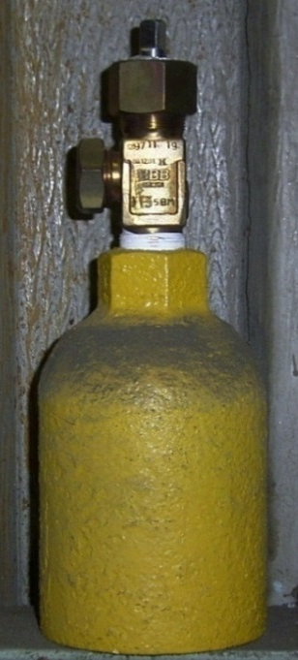
危険時の措置
一般第８４条、
液石第８２条、
コンビ第３９条
製造施設・消費施設
応急の措置→作業中止、ガスを移送・大気放出（安全に）、作業要員
以外の退避
措置不能
付近住民に退避を警告
第一種貯蔵所、第二種貯蔵所、充塡容器等
応急の措置→充塡容器等の移動（安全に）、作業要員以外の退避
措置不能
付近住民に退避を警告
充塡容器等が外傷・火災
防災キャップ
応急の措置→一般則・液石則適用のものは、各規則の
廃棄に係る技術上の基準に従って措置
コンビ則適用のものは、一般則の廃棄に
係る技術上の基準に準じた措置
措置不能
水中に沈める・地中に埋める

Slide 44
事業所内の火気等制限
法第３７条
[高圧ガス取扱事業所]
製造事業所（一種、二種）、貯蔵所（一種、二種）、販売所、特定高圧ガス消費事業所、液化石油ガス販売所（液石法）
① 火気制限場所の指定：高圧ガス取扱事業所の所有者・占有者
② 指定場所内では、何人も火気取扱禁止
③ 指定場所内に、発火しやすい物を携帯して立入禁止
ただし、指定した者の承諾を得れば立入可能
“何人”には、高圧ガス取扱事業所の所有者・占有者、従業者、
一般人が含まれる。

Slide 45
事故届
法第６３条、第７４条
政第１９条１項８号
第一種製造者・第二種製造者・販売業者・貯蔵する者・消費する者・容器製造業者・容器の輸入者・その他高圧ガス又は容器の取扱者
高圧ガスの災害発生
高圧ガス又は容器＊を喪失、
盗難
＊「容器」については、高圧ガスが充塡されているか否かにかかわらず喪失、盗難等の場合の届出が必要
産業保安監督部長
報告
いずれかへ届出
都道府県知事等
通報
警察官

Slide 46
ガス設備の修理、製造作業に
おける措置等
一般第６条２項５号イ、液石第６条２項５号イ、 コンビ第５条２項６号イ
１ 作業計画の作成
２ 作業責任者の決定
３ 作業の実施
①作業計画に従う
②作業責任者の監視の下、又は責任者と連絡できる措置
（貯蔵所、消費設備の修理、清掃においても同様）

Slide 47
ガス設備の修理、清掃作業における危険を防止する措置（１）
一般第６条２項５号ロハ、 液石第６条２項５号ロハ、 コンビ第５条２項６号ロハ
可燃性ガス、液化石油ガス、毒性ガス、特定不活性ガス、酸素のガス設備
例示基準
１ ガス置換
２ 空気置換（再置換）
不燃性のガス、液体
空気
ガス設備
ガス設備
３ 開放又は設備内に人が入る場合
① 可燃性ガス、特定不活性ガスのもの→酸素濃度が１８～２２％まで空気置換
② 毒性ガスのもの→酸素濃度が１８～２２％まで空気置換、入る直前にガス濃度
測定、特殊高圧ガス、五フッ化ヒ素等のものは空気呼吸器等呼吸用保護具を装着
（貯蔵所、消費施設の修理、清掃においても同様）

Slide 48
ガス設備の修理、清掃作業における危険を防止する措置（２）
一般第６条２項５号ニ、液石第６条２項５号ニ、 コンビ第５条２項６号ニ
ガス設備を開放して修理、清掃時の措置
例示基準
操作禁止
操作禁止
施錠、封印等
施錠、封印等
閉
仕切板
閉
仕切板
取外し禁止
取外し禁止
バルブ
バルブ
ガス
ガス
修理、清掃するガス設備
修理、清掃終了後の作動確認
（貯蔵所、消費施設の修理、清掃においても同様）

Slide 49
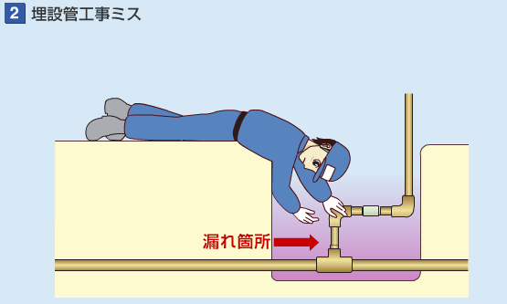
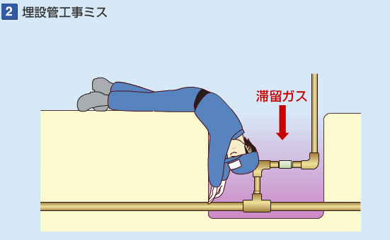
埋設管工事ミスによる死亡事故例
消費者へのガスの供給を止めないまま、地面を掘削し、図のような体勢でのぞき込んだため、滞留した漏えいガスを吸引して酸欠事故となった。
ＫＨＫ 平成１８年度学習プログラム「設備工事」より

Slide 50
２．保安検査の受検について
（保安検査）
第３５条 第一種製造者は、高圧ガスの爆発その他災害が発生するおそれが
ある製造のための施設（経済産業省令で定めるものに限る。以下「特定施
設」という。）について、経済産業省令で定めるところにより、定期に、
都道府県知事が行う保安検査を受けなければならない。ただし、次に掲げ
る場合は、この限りでない。
一 特定施設のうち経済産業省令で定めるところにより協会又は経済産業
大臣の指定する者（以下「措定保安検査機関」という。）が行う保安検
査を受け、その旨を都道府県知事に届け出た場合
二 （略）
２ 前項の保安検査は，特定施設が第８条第一号の技術上の基準に適合して
いるかどうかについて行う。

Slide 51
保安検査の受検手続等
法第３５条
特定施設とは、保安検査受検対象の製造施設
第一種製造者
【認定保安検査実施者】
保安検査記録の届出
認定を受けた特定施設✱
✱特定施設は継続して２年以上
高圧ガスの製造をしているもの
に限られる。
①保安検査申請
第一種製造者
都道府県知事等
②保安検査実施
特定施設
③保安検査証交付
定期に受検
（５）保安検査受検の届出
（４）保安検査 結果の報告
（１）保安検査申請
高圧ガス保安協会
（２）保安検査実施
指定保安検査機関
（３）保安検査証交付

Slide 52
保安検査申請・実施日の規制緩和
保安検査実施日等が次のとおり改正され、保安検査は「基準日」の前後１月の範囲で受検できることになった。 （平成２９年４月１日施行）
 | 改 正 前 | 改 正 後 | 備 考
保安検査申請日 | 前回の保安検査証の交付を 受けた日から１１月を超えな い日までに保安検査申請書 を提出 | 保安検査受検日から３０日前 までに保安検査申請書を提出 | 保安検査申請書の提出期限は、従前どおり ３０日前までに提出
保安検査実施日 | 保安検査は１年に１回行うも のとする。（告示で定める施設 は、２年又は３年） | 基準日（※）の前後１ヶ月の期 間で受検 | ※基準日とは ・ 保安検査周期が１年の施設は、平成２９年 度に保安検査を受検した日 ・ 保安検査周期が２年の施設は、平成２８年 度以降、最初に保安検査を受検した日 ・ 保安検査周期が３年の施設は、平成２７年 度以降、最初に保安検査を受検した日 （保安検査申請書への基準日の記載は、 受検年度に変更しないこと。）
根拠条文 ： 一般則第７９条、液石則第７７条 ほか

Slide 53
保安検査受検日の例
一般第７９条、液石第77条、コンビ第３４条
平成２９年度以前に設置の設備であって
平成２９年９月１５日に受検している毎年受検の設備の場合とする。
基準日 ９／１５
基準日 ９／１５
基準日 ９／１５
令和５年
令和６年
令和７年
令和７年８
８／１５
１０／１５
８／１５
１０／１５
８／１５
１０／１５
保安検査受 検 日
保安検査受 検 日
保安検査受 検 日
保安検査は基準日の前後１ヶ月以内に受検
保安検査は基準日の前後１ヶ月以内に受検
保安検査は基準日の前後１ヶ月以内に受検

Slide 54
保 安 検 査 証 |  | 一 般
名 称
検査した特定施設 及びその所在地
保安検査の年月日 検査員氏名 | 一般社団法人兵庫県高圧ガス保安協会 令和 年 月 日 〇 〇 〇 〇
検 査 番 号 | 令和 年 月 日 一般社団法人兵庫県高圧ガス保安協会 第 号
備 考 | 保安検査基準日 年 月 日
一般社団法人兵庫県高圧ガス保安協会

Slide 55
基準日の設定方法
特定施設の区分 | 基 準 日
保安検査周期が１年の特定施設 | 平成２９年度の保安検査日
保安検査周期が２年の特定施設 | 平成２８年度以降、最初に保安検査を受検した日
保安検査周期が３年の特定施設 | 平成２７年度以降、最初に保安検査を受検した日
基準日は原則固定であって、年度ごとに変わることはないが、休止した場合や１月を超えて前倒し受検した場合等は基準日が変わることがある。

Slide 56
保安検査の周期（製造細目告示第１４号抜粋）
製 造 施 設 | 周期
イ 製造設備の冷却の用に供する可燃性ガス及び毒性ガス以外のガスを冷媒とする冷凍設備 ロ 製造設備の冷却の用に供する冷凍設備（イを除く。） ハ 専ら液化アルゴン、液化炭酸ガス、液化窒素及び液化酸素の貯槽（二重殻真空断熱式構造 のものに限る。）に接続された気化器により当該液化ガスを気化するための高圧ガス設備（ポ ンプ又は圧縮機が接続されたものを除く。） 二 液化酸素の気化器（超低温容器に接続されたものに限る。） ホ 空気圧縮装置及び不活性ガス圧縮機 ヘ アキュムレーター ト 日本工業規格B8210(1964) 蒸気用及びガス用ばね安全弁（揚程式でリフトが弁座口の径の15 分の1未満のもの、呼び径が25未満のソフトシート形のもの及びチに掲げるものを除く。） チ 日本工業規格B8210(1964)全量式の蒸気用及びガス用ばね安全弁（呼び径が25未満のソフ トシート形以外のものであって法第３５条第１項第２号の認定に係る特定施設に係るものに 限る。） リ 圧力計 ヌ 温度計 ル 空気液化分離装置 | ３年 ２年 ３年 ２年 ２年 ２年 ２年 ４年 ２年 ２年 ２年

Slide 57
令和６年度 保安検査における主な指摘・指導事項等
指摘事項 ： 法第8条第1項の技術上の基準にかかる不適合事項をさし、検査当日
の状況では、施設に適用される全ての技術基準に適合しておらず（適
合を確認できなかった場合を含む）是正及び報告を求めたもの
指導事項 ： 法第8条第1項以外の法令基準にかかる不適合事項をさし、保安検査
に併せて確認する書類又は記録において、法令要求事項が満足でき
ていない場合に、是正指導したもの
推奨事項 ： 法令基準は満足しているものの、更なる保安の向上の観点からアドバ
イスしたもの
（令和６年８月から、保安検査時において確認された、指摘・指導又は推奨事項について保安検査後に書面（保安検査結果通知書）にて交付していますので、事後ミーティング等でご活用ください。）

Slide 58
１．指摘事項（製造施設の技術上の基準に係る不適事項）
◎：5事業所以上
検査項目 | 指 摘 の 内 容 | 備 考
1 警戒標等 | 事業所入口に「高圧ガス製造所」の警戒標を掲げること | 正門改修工事の際、一時的に取り外した標識の復旧忘れ
2 火気取扱施設 との距離 | 非防爆電気設備（エアコン室外機）までの距離が８m未満であるため流動防止措置を講じること | 可燃性ガスが通る部分から８ｍ以内は非危険場所と判定された場合を除いては流動防止措置等が必要
3 基礎 | 液化窒素蒸発器基礎モルタル劣化部分を補修すること | 極低温液化ガス蒸発器に生成・成長した氷結の影響で基礎モルタルの劣化進行。一部スペーサも剥離
4 気密性能 耐圧・強度 | ・配管系気密試験未実施部分の気密試験及び肉厚測定を行うこと ・ポンプサクション側フランジのプラグ取付部の漏えいを改善すること | ・バルブのテスト用ラインで気密試験対象部位であることの認識がなかった ・自社のシールテープで気密性を確保できなかった（整備後良好）
5 温度計◎ | 温度計の校正を行うこと | 法定温度計（温度計の取り付けが求められる工程）の認識不足等 ・冷却器、気化器、凝縮器、加熱器ｅｔｃ
6 圧力計 | 圧力計の精度検査を再度行うこと | 精度検査の結果、許容誤差を上回っているにも関わらず「合格」となっていた

Slide 59
検査項目 | 指 摘 の 内 容 | 備 考
7 常用の温度に 戻す措置 | ・圧縮機圧力スイッチ（吐出圧力＝吐出温度高）及び断水リレーの作動検査を実施すること ・圧縮機クーラー冷却不良時のインターロック作動検査を実施すること | 温度異常時（クーラー不具合時）の措置であるが確認していなかった
8 安全装置 | ・安全弁が吹止まり不良につき整備のうえ作動検査を行うこと ・安全弁作動検査記録に誤記多数。再照査のうえ報告すること。 | ・弁座の擦り合わせ不良 ・元データから認定番号等の転記ミス
9 貯槽温度上昇 防止措置 | ・LPG貯槽温度上昇防止措置にかかる散水設備の能力を算出すること ・L-N2貯槽の温度上昇防止措置にかかる散水設備の検査を実施すること | ・防火設備の散水量は実測算出しているが、温度上昇防止措置にかかる散水量を算出していなかった ・不活性ガス貯槽であっても可燃物質等の周囲にあるものには温度上昇防止措置が求められることを認識していなかった ・水源の量が30分対応可能か未算定
10 除害装置 | 除害装置の作動検査を実施すること | 実施していたが、定期自主検査記録に転記を失念していた
11 防火設備 | 消火栓の放水能力を測定すること | 放水は実施したが、筒先圧力及び放水量の記録をとっていなかった

Slide 60
２．指導事項（製造施設の技術上の基準以外の法令要求事項に関する不適事項）
検査項目 | 指 導 の 内 容 | 備 考
1 保安管理組織 | ・保安係員講習の受講 ・保安係員代理者に要件を満たす者の選任 | ・教育計画において事前に受講計画を策定しておくことが望まれる ・保安係員の代理者にも所定の製造保安責任者免状及び製造の実務経験が必要
2 定期自主検査 | ・液化窒素ラインの安全弁作動検査の周期確認 ・予備安全弁（許可取得品）の検査実施 | ・JIS B 8210(1994)は液体の圧力を放出するものは適用外であるので２年周期は運用不可（R6年度は実施） ・許可を受けた予備品は定期自主検査を行うとともに保安検査を受検することによって任意の取り換え運用が可能
3 保安教育 | 保安教育計画の作成 | 法第27条に基づく保安教育計画（教育に関する基本文書）を作成し、当該計画に基づき保安教育を実施しなければならない。 この実施計画を年度計画としてまとめたものが年間保安教育計画であり、具体的教育スケジュール等である。 混同しないよう要注意。

Slide 61
検査項目 | 指 導 の 内 容 | 備 考
5 ガス漏洩検知 警報装置 | ・月例点検の実施 | 例示基準に基づき回路検査（発報検査）を月1回以上実施することが必要。 点検が必要なことやその方法が取扱い説明書にも記載されているケースも多いが、メーカーに確認されたい。
6 帳簿 | ・容器受払簿の備え付け | 第一種製造者は高圧ガスを容器により授受した場合、帳簿を備え、所定の事項を記載しこれを保存しなければならない。

Slide 62
３．推奨事項（気付き事項・アドバイス事項）
項目 | 内 容 | 備 考
1 標識等 | ・警戒標識文字、配管流体名表示、貯槽最 高液位表示等の退色 ・許可年月日の誤記 ・保安係員等の最新情報表示 ・流体名、流れ方向表示の追加 | ・警戒標識や配管の流体名表示、流れ方向表示などは必 ず劣化するので定期的な再塗装等が必要 ・正しい許可年月日（申請年月日ではない）を記載 ・保安係員等や連絡先などは最新の内容を表示
2 気密試験 | ・放置法による気密試験の要領作成 | ・気密性能を放置法により確認する場合の要領（保持時 間、圧力変動の許容範囲、記録項目等）を定めておく 必要あり。
3 耐圧・強度 性能 | ・開放検査の実施 ・動機器の開放検査周期設定の根拠 | ・耐圧・強度の確認は、基本的には毎年の肉厚測定、外 観検査のほか定期で行う開放検査により確認しなけれ ばならない。附属冷凍設備においても同様であり、冷 凍則基準準用で許可を受けたもの以外は開放検査の対 象機器である。 ・開放検査を行わないとする場合は、その根拠を明らか にしておくことが求められる。 ・動機器の開放検査周期をどのような考えのもと設定し たか根拠を明らかにししておくことが求められる。 ・機器ごとの開放検査実施の有無、周期等の情報は関係 部門間で情報共有しておくことが望ましい。

Slide 63
項目 | 内 容 | 備 考
4 外観検査 （防食管理） | ・配管サポート部の腐食進行に対する措置 ・ボルト、ナットの腐食進行に対する措置 ・貯槽外槽の腐食進行に対する措置 ・貯槽外面コケの除去 ・保温配管の保温外装材の劣化、破損、目 地部分の状況確認及びCUI(保温材下腐食 ）進行状況の定期確認 | ・隙間腐食にも注意する必要がある。 ・腐食が激しいボルト及びナットは取り換え（基礎ボル トにあっては、引き抜き等大掛かりな工事が必要とな る場合があるので、余裕をもって事前から補修工事計 画を検討しておくことが望ましい） ・二重殻貯槽の健全性確保は外槽の適切な管理により実 現できる。 ・保温措置が確実に講じられて、かつ、維持されていること が重要であり、それを確認する必要あり ・配管健全性は保温材を剥離し目視及び測定機器で確認
5 圧力計 | ・管理範囲の適正表示 | ・上限管理値は常用の圧力以下とし、かつ、適切にその 表示を行うこと。
6 基礎 | ・耐震設計書の保有及び荷重状況の確認 ・不等沈下測定ポイント又は測定基準点 の表示劣化 | ・定期自主検査において耐震設計時の設計条件に変更が生じ ていないか確認するとともに、基礎にかかる荷重に変更が 生じた際には、耐震上支障がないか評価する必要がある ・ポイントが不鮮明であったり剥離すると以降の測定に支障 をきたす（傾向管理が途切れる）

Slide 64
項目 | 指 導 の 内 容 | 備 考
7 安全装置 | ・検査周期２年の安全弁の根拠整理 ・設定圧力の検討 ・設定情報の誤記 | ・検査周期２年を適用できる安全弁は所定の要件を満たした もののみであるので、その論証を作成のうえ保管しておく こと。また、運転管理部門、保全部門等関係部門で当該情 報を共有しておくととが望まれる。 ・設定圧力が設備の設計圧力を超えている。現在では設計圧 力以下が一般的であるので、設計思想を再確認するととも に、設定圧力の見直しを行った方がベター ・安全弁、逃し弁等の設定圧力は正しい圧力を標記
8 消火設備 | ・消火器点検の実施 | ・消防法に基づく法定点検に遺漏のないよう注意
9 保安設備の 配置 | ・消火器の配置場所の見直し ・緊急遮断弁操作場所の見直し | 実災害を想定し、要員の身体安全を最優先に最も効果的な配置を検討

Slide 65
項目 | 指 導 の 内 容 | 備 考
10 定期自主検査 | ・定期自主検査基準の作成 ・金属フレキシブルホースの外観 検査の合否判定基準 ・記録の誤記（常用の圧力、最大 貯蔵量、保護具種類ほか） ・検査記録の記載（技術上の基準に 係る検査の記録保存） ・標準計器のﾄﾚｰｻｰﾋﾞﾘﾃｨｰ保管 ・関係者の確認 | ・危害予防規程に定めるところにより、検査項目、頻度、判 定基準等を定め、それに基づき実施することが必要（KHK- S1850ｼﾘｰｽﾞ等により行う場合は、その旨を規定し、当該規 格書を備えることでも可能。ただし、安全弁、緊急遮断弁 作動検査等の判定基準は別途規定する必要あり。） ・金属フレキシブルホールの設置状況にかかる外観検査（曲 げ、捻じれ等）の合否判定基準を定め、定期自主検査基準 等関係文書に規定 ・検査記録（生データ）からの入力時に転記ミスしているこ とがある。検査実務を業者委託していても、法的な実施者 高圧ガス製造事業者であるので、業者から提出のあった報 告を受け流すのではなく、十分にチェックし、内容を理解 することが重要。 ・インターロック試験のうち温度異常時の機器停止等の技術 上の基準にかかる検査はその記録を残しておくこと ・照明設備の作動状況の確認は技術上の基準にかかる検査で あるので記録を残しておくこと ・圧力計、温度計の校正の際の標準計器のﾄﾚｰｻｰﾋﾞﾘﾃｨｰは告 示を満たしていることの証明として保管しておくこと ・保安統括者、保安係員等関係者は確認済の記録（押印又は サイン等）を残す。

Slide 66
項目 | 指 導 の 内 容 | 備 考
11 設備台帳等 | ・保全記録の記載 ・設備諸元の誤記 ・フローシート記載情報の誤記 | ・保全記録を確実に残し、今後の保全計画策定の参考に活用 されたい。記録は傾向管理できるようグラフ化等されてい ればよりベター。 ・設計圧力、常用の圧力等の設備諸元に誤記があれば、耐圧 試験、気密試験等検査実施圧力に影響を及ぼす可能性あり ・フローシートの記載機器、機器Tag.No、圧力、温度等の情 報は正しいものを記載していないと異常時対応などでミス の要因となり得る。図面作成時の確認徹底のほか設備変更 時等には確実な見直しが求められる。
12 点検記録等 | ・日常点検表に管理値記載 ・日常点検表管理値見直し ・ボールペン等の使用 | ・点検を実施するにあたり、正常・異常の判断を客観的にす るため管理値（判断基準）を定め、かつ、点検表に明記し ておくことにより点検記録の確認者がその妥当性を評価す ることができる。 ・管理値が許可上限以上であるなど規定内容に不備がある。 ・記録は鉛筆ではなくボールペン等容易に修正できないもの を使用する（修正時は訂正印又はサイン等）

Slide 67
検査項目 | 指 導 の 内 容 | 備 考
13 受入れ管理 | ・受入れ作業の記録 ・受入れ上限の管理 | ・受入れ作業時の作業手順書を定め、作業時の確認項目（作 業及び諸数値等）を記録簿（チェック表）に落として、作 業時は、安全であることを確認のうえ受け入れを開始し、 状態を監視しながら作業を進めることが基本。 ・常用の温度において貯槽内容積の90%を超えないよう液温 に応じて上限を決めておく必要あり
14 保安教育 | ・保安教育実施記録の整備 ・地震等の措置訓練の実施 | ・保安教育を実施した時は都度、その記録（実施日、受講者、 資料等）を確実に残し、未受講者のフォローをするととも に、今後の教育計画策定への参考に活用されたい。 また、個人毎に力量評価を行い、力量マップ等作成し、成 長度を見える化できればよりベター。 ・地震など大規模災害の対応について事前にマニュアルを作 成のうえ訓練を実施し、課題が見つかればマニュアルを見 直すなどPDCAｻｲｸﾙを回して災害対応能力の向上を図ること が二次被害低減の観点からも有効

Slide 68
検査項目 | 指 導 の 内 容 | 備 考1
15 その他 | ・ステージ、足場の腐食対策 ・蒸発器温水用フレキシブルホールの 変形による取り換え ・ホースの保護・養生 ・設備縁切り時の措置 ・SI単位への換算に伴う桁数の検討 | ・ステージ、足場の鉄板に腐食の貫通穴が多数発生している ことから、高圧ガス設備ではないが、安全の観点からも状 態観察及び補修等適切な管理が求められる。 ・熱媒の状態が高圧ガス設備の運転に影響することから高圧 ガスラインではないが適切な保全管理が求められる ・地上又は地盤面上を這っているホースや配管等は、躓きの 原因となる可能性があるため、適切に保護・養生し跨ぎの 足場を設けるなどの対策を講じることが望ましい。 ・開放検査そのほか設備保全工事等で機器・配管を縁切りす る場合には、計画段階でその位置及び措置方法について所 定の承認を受けたうえで、フローシート等図面に図示する とともに、作業時はそれらが確実に行われていることを確 認し、災害の防止を図ることが重要 ・圧力単位のSI単位化時の換算において、管理桁数が圧力計 で管理（読み）できない桁となり、実運用できない値と なっている。有効数字を考慮した現実的な桁数での管理が 求められる

Slide 69
過去の保安検査における主な指摘事項
令和６年度以前の保安検査の実施状況を振り返ると、同じ事業所が毎年同じような内容の指摘を受けているケースが多い。
→ R６年度途中から「保安検査結果通知書」を交付していますので、事後ミーティング
等で活用し、是正実施及び是正後状態の維持、更にはスパイラルアップに役立てて
ください。
＜１ 技術上の基準に関係すると思われる主な指摘事項＞
（関係する省令又は例示基準は一般則を、またKHK-Sの項番号は一般則用(KHK0850
-1/1850-1）を代表例としています。）
① ポンプの開放検査が未実施もしくは検査周期が不明確（4.3.3)
→ 同機器の開放検査周期はメーカーにも助言を求められたい
② 配管類の肉厚測定が未実施(4.3.1)
→ 強度確認は配管系も必要（圧力容器のみではない）

Slide 70
③ 安全弁の元弁封印措置がない。(例示基準第33節1.3(2)）
→ 針金等を活用した方法、バルブの取り外し等適当な方法で措置されたい
④ 自動制御装置の作動検査が実施されていない(6.1，6.2)
→ 温度又は圧力異常時の措置であり遺漏のないよう計画されたい
⑤ 不等沈下測定用ポイント又は基準点（ベンチマーク）が消失 (3.3)
→ 測定が困難となる
→ 再設定のうえ、測定実施
→ 過去から蓄積した測定データの活用が困難となる

Slide 71
＜２ それ以外の指導＞
① 予備安全弁の法的手続きがなされていない(第14条)
→ 許可を受けていない予備品への取り換えは、その都度、変更許可申請が必要
→ 許可取得については所管行政庁に相談
② 期限切れ容器を使用している(法第48条第1項第5号)
→ 自社容器の場合、その管理台帳を備えるとともに、充填発注の際には容器再
検査周期が到来していないか確認することが必要
→ 他社容器である場合、再検査周期到来容器は充填できない措置が取られて
いるか容器所有者等に確認することが望まれる
③ 運転圧力が常用の圧力を超えている(法第11条第3項)
→ 管理値は許可を受けた「常用の圧力」及び「常用の温度」が管理上限（常用の
温度で低温側も規制されている場合は下限）である
→ 圧力又は温度が許可の範囲を超える場合は範囲内におさまるように運転条
件を見直すか常用の圧力、常用の温度の変更にかかる許可を受ける
→ 許可の取得にあっては所管行政庁に相談されたい

Slide 72
④ ローリー容器への過充填(容器則第48条第4項第1号)
→ 自動充填システムの導入等検討の余地あり
（液化ガスの充填質量は容器保安規則第22条に規定されている。）
⑤ ガス漏れ警報器の月例点検（回路テスト）が未実施(例示基準第23節1.10)
→ 例示基準で規定された点検であり、ガス漏洩検知警報システムの取扱説明書
も熟読のこと
⑥ 保安教育の計画なし、実施記録なし(法第27条)
→ 保安教育計画は法で作成が義務付けられた文書である
→ 各従業員の力量把握のためにも確実に記録を残すよう努められたい

Slide 73
３．最近の法令改正の動向
１ 冷凍保安規則等の一部改正（目検査におけるドローン等の活用）
２ 押印を求める手続の見直し等のための経済産業省関係省令の一部改正
３ 一般高圧ガス保安規則等の一部改正（ＣＥの定義見直し）
４ 容器保安規則等の一部改正（特定不活性ガスの性能規定化）
５ 容器保安規則等の一部改正（刻印・表示方法合理化等）
６ 高圧ガス保安法に基づく資格に係る旧姓使用

Slide 74
７ 高圧ガス保安法施行令の一部改正及び冷凍保安規則等の一部改正
（冷凍設備内で使用されるヘリウム等の規制の緩和）
８ 容器保安規則の一部改正（一般複合容器に係る改正等）
９ 電磁的方法による保存等をする場合に確保するよう努めなければならない基準
(平成17年3月29日経済産業省・環境省告示第2号)の運用について(周知)
10 冷凍保安規則等の一部改正
11 保安検査の方法を定める告示の一部改正

Slide 75
１．冷凍保安規則等の一部改正（目検査におけるドローン等の活用）
省令第８２号 令和２年１０月３０日交付・施行
完成検査及び保安検査の目視検査でカメラを搭載したドローン等を活用した検査を可能とするため、完成検査の方法及び保安検査の方法が改正された。
（別途、基本通達も改正）
２．押印を求める手続の見直し等のための経済産業省関係省令の
一部を改正
省令第９２号 令和２年１２月２８日交付・施行
申請等手続きにかかる書面への押印が不要となった。

Slide 76
３．一般高圧ガス保安規則等の一部改正（ＣＥの定義見直し）
省令第２０号 令和３年３月２９日交付・令和３年４月１日施行
コールド・エバポレータ（ＣＥ）は、近年、様々な設備構成のものが現れ、法令上の運用に差異が生じている状況に鑑み、定義を明確化された。
変更後 | 液化アルゴン、液化炭酸ガス、液化窒素又は液化酸素の加圧蒸発器付低温貯槽（二重殻真空断熱式構造のものに限る。）を有する定置式製造設備（加圧蒸発器付低温貯槽以外の処理設備（一般則にあっては第18号ハ、コンビ則にあっては第19号ハの処理設備※を除く。）を有するものを除く。） ※：蒸発器
変更前 | 液化アルゴン、液化炭酸ガス、液化窒素又は液化酸素の貯槽（二重殻真空断熱式構造のものに限る。）に接続された蒸発器により当該液化ガスを気化するための高圧ガス設備
ＣＥとならない設備の例
加圧蒸発器付低温貯槽を有しない設備
（加圧器のない液化炭酸ガス貯槽）
ポンプを有する製造設備（充填設備）

Slide 77
４．容器保安規則等の一部改正（特定不活性ガスの性能規定化）
省令第４４号 令和３年４月２３日交付・施行
高圧ガス保安法令で規定されている特定不活性ガスについて、今後も地球温暖化係数の低いフルオロカーボンが新たに開発・使用されていくことが想定されるため、諸外国で既に使用されている定量的な判定方法を参考として、掲名による規定から定量的な判定方法による規定（性能規定）に改められた。
（一般高圧ガス保安規則）
改 正 後 | 改 正 前
（用語の定義） 第二条 この規則において次の各号に掲げる用語の意 義は、それぞれ当該各号に定めるところによる。 （ 略 ） 四の二 特定不活性ガス 不活性ガスのうち、フル ロカーボンであって、温度６０度、圧力零パスカ ルにおいて着火したときに火炎伝ぱを発生させる もの。 | （用語の定義） 第二条 この規則において次の各号に掲げる用語の意 義は、それぞれ当該各号に定めるところによる。 （ 略 ） 四の二 特定不活性ガス 不活性ガスのうち、次に 掲げるもの。 イ フルオロオレフィン１２３４ｙｆ ロ フルオロオレフィン１２３４ｚｅ ハ フルオロオレフィン３２

Slide 78
５．容器保安規則等の一部改正（刻印・表示方法合理化等）
省令第４８号 令和３年５月１８日交付・施行
超低温容器、金属ライナー性一般複合容器、液化石油ガス用一般複合容器において、刻印及び表示の方法の規制合理化を行うため、省令及び通達が見直された。
① 超低温容器・金属ライナー製一般複合容器・液化石油ガス用一般複合容器における容器検査時の刻
印について、アルミニウム箔に刻印する方式に加え、印字による表示も認める。【容器則,基本通達】
② 液化石油ガス用一般複合容器について、実測値に加え代表値による内容積の表示も認める。
【基本通達】
③ 液化石油ガス用一般複合容器について、氏名等の表示において黒色のインクの使用も認める。
【基本通達】
④ 英国のEU離脱を踏まえて、「ＥＵ指令に基づきグレート・ブリテン及び北部アイルランド連合王国、
フランス共和国及びドイツ連邦共和国が採用する」とされている点について、「グレート・ブリテン
及び北部アイルランド連合王国、フランス共和国及びドイツ連邦共和国がそれぞれの国内法令に基づ
き採用する」と改正する。【保税通達】

Slide 79
６．高圧ガス保安法に基づく資格に係る旧姓使用について
令和３年９月９日
第５次男女共同参画基本計画（令和2年12月25日閣議決定）及び「女性活躍・男女共同参画の重点方針2021」（令和3年6月16日すべての女性が輝く社会づくり本部・男女共同参画推進本部合同会議決定）において、「婚姻により改姓した人が不便さや不利益を感じることのないよう、引き続き旧姓の通称使用の拡大やその周知に取り組む。」とされていることを踏まえ、政府全体として各種国家資格等についての旧姓の使用が進められている。
この度、上記のような政府全体の動きを踏まえて、高圧ガス保安法（昭和26年法律第204号。以下「高圧法」という。）の国家資格の旧姓の扱いについて以下のとおりとなった。
高圧法における国家資格は、製造保安責任者及び販売主任者が規定されており（高圧法第29条）、これらの資格については、高圧法上、その試験や免状に記載する氏名について旧姓の使用を制限する規定はなく、旧姓の使用が可能である。また、現在の性を旧姓に氏名変更することについても高圧法上、これを制限する規定はなく、旧姓への氏名変更が可能である。

Slide 80
７．高圧ガス保安法施行令の一部改正及び冷凍保安規則等の一部改正
（冷凍設備内で使用されるヘリウム等の規制の緩和）
省令第７６号 令和３年１０月２０日交付、令和３年１０月２７日施行
冷凍設備内における高圧ガスであるヘリウム、ネオン、アルゴン、クリプトン、キセノン、ラドン、窒素及び空気（以下「ヘリウム等」という。）について、二硫化炭素及びフルオロカーボン（難燃性を有するものとして経済産業省令で定める難燃性の基準に適合するものに限る。）と同じ扱いとする旨の改正が行われた。
１ 不活性ガスの種類の追加【冷凍則第2条第1項第3号】
不活性ガスの定義に、ネオン、アルゴン、クリプトン、キセノン、ラドン及び窒素が加えられた。
２ 冷凍保安責任者の選任範囲の変更【冷凍則第36条第3項第1号】
二酸化炭素又はフルオロカーボン(可燃性ガスを除く。)の製造業者は、一定規模（20冷凍トン以上50冷凍トン
未満）のガスの製造設備については、冷凍保安責任者の選任義務が免除されている。今回の政令改正を踏まえ、ヘ
ウム等のガスの製造施設に係る冷凍保安責任者の選任義務についても、規模が20冷凍トン以上50冷凍トン未満であれ
ば、当義務を免除された。
３ 冷凍施設に用いる機器の指定【冷凍則第63条】
二酸化炭素又はフルオロカーボン（可燃性ガスを除く）の製造業者は、一定規模（3冷凍トン以上5冷凍トン未満）
の冷凍機器については、技術基準に従って製造する義務が免除されている。今回の政令改正を踏まえ、ヘリウム等を
用いる冷凍機器についても、規模が3冷凍トン以上5冷凍トン未満であれば、当該義務を免除された。

Slide 81
８．容器保安規則の一部改正（一般複合容器に係る改正等）
省令第６３号 令和４年７月２９日交付 令和４年８月１日施行
現在、在宅酸素療法等で用いられている一般複合容器について新たに「医療用酸素用一般複合容器」として区分する。併せて、一般複合容器の容器再検査期間を「３年」としているが、世の中で製造されている在宅酸素療法等で用いられる容器の多くは、経済産業大臣特認制度の活用により、再検査期間が「５年」となる容器が普及している。特認制度取得容器の不合格率は他の容器と比較して差異がないことから、再検査を受けることが必要な期間を見直した。
また、地球温暖化対策の観点から、現在、地球温暖化係数の低い冷媒への転換が進められているが、こうした新たな冷媒については圧力の高いものがあり、既存のＦＣ容器には充填できないケースがある。そのため、これらの冷媒も充填が可能となるように耐圧試験圧力を６MPaとする新たなＦＣ容器の類型を追加する。
１ 医療用酸素用一般複合容器に関して、新たな定義を設け、再検査期間を「３年」から
「５年」とするとともに、他の容器と識別するため容器に新たな「ＭＥＤ」と刻印するこ
ととする。
２ ＦＣ４類容器の定義を設け、関連する耐圧試験圧力を追加等する。
３ 既に利用されている医療用酸素用の一般複合容器の扱いを附則として規定する。

Slide 82
９．電磁的方法による保存等をする場合に確保するよう努めなければならない
基準(平成17年3月29日経済産業省・環境省告示第2号)の運用について(周知)
令和３年１２月２７日交付
一般社団法人日本経済団体連合会の2021年度規制改革要望（令和3年9月14日）「No34. 高圧ガス設備・冷凍設備の保安検査・定期自主検査等における基準類・帳票類の電子化」において、定期自主検査等の検査記録等を電磁的な方法により保存する場合の基準を定めた基準「電磁保存告示」別表第１を満たしても、データの消失や第三者による点検内容の改ざん等を理由に紙媒体での記録を指定保安検査機関から推奨されているとの指摘があった。
高圧ガス保安法第35条の2では定期自主検査を行い、その検査結果の作成及び保存を義務づけているが、定期自主検査記録の作成・保存については電磁保存告示第１に掲げる基準を確保していれば電磁的な方法によることが可能であり、必ずしも電磁的保存によるデータ消失や改ざん等の懸念は生じない。
デジタル技術を活用した効率的な定期自主検査等の検査記録等の保存については、支障がないことをご理解いただき、適切に運用していただきたい。

Slide 83
10．冷凍保安規則等の一部改正
省令第４２号 令和７年４月１７日交付 令和７年４月１８日施行
１ 施設の異常の有無の点検に係る規定の見直し
高圧ガスの製造設備や消費設備については、その使用開始時及び使用終了時に施設の異常有無について点検を、使用中に1日１回以上作動状況について点検を行う旨規定しているが、状態監視による確認をもって点検を行うこと等を踏まえ、時点や回数を限定した現行の規定が見直された。
製造設備等に係る技術基準において、「設備の使用開始時及び使用終了時に異常の有無の点検、使用中の設備の作動状況を１日１回以上点検をする。」旨の規定について、「施設の異常の有無を適切な方法により点検する。」旨の規定に改正された。

Slide 84
（一般高圧ガス保安規則）
改 正 後 | 改 正 前
（定置式製造設備に係る技術上の基準） 第六条 （ 略 ） ２ 製造設備が定置式製造設備（コールド・エバポレ －タ、圧縮天然ガススタンド、液化天然ガススタン ド及び圧縮水素スタンドを除く。）である製造施設 における法第八条第二号の経済産業省令で定める技 術上の基準は、次の各号に掲げるものとする。ただ し、経済産業大臣がこれと同等の安全性を有するも のと認めた措置を講じている場合は、この限りでな い。 一～三 （ 略 ） 四 高圧ガスの製造は、製造する高圧ガスの種類及 び製造施設の態様に応じ、当該製造設備の属する 製造施設の異常の有無を点検し、異常のあるとき は、当該設備の補修その他の危険を防止する措置 講じてすること。 五～八 （ 略 ） | （定置式製造設備に係る技術上の基準） 第六条 （ 略 ） ２ 製造設備が定置式製造設備（コールド・エバポレ －タ、圧縮天然ガススタンド、液化天然ガススタン ド及び圧縮水素スタンドを除く。）である製造施設 における法第八条第二号の経済産業省令で定める技 術上の基準は、次の各号に掲げるものとする。ただ し、経済産業大臣がこれと同等の安全性を有するも のと認めた措置を講じている場合は、この限りでな い。 一～三 （ 略 ） 四 高圧ガスの製造は、製造設備の使用開始時及び使 用終了時に当該製造設備の属する製造施設の異常の 有無を点検するほか、一日に一回以上製造をする高 圧ガスの種類及び製造設備の態様に応じ頻繁に製造 設備の作動状況について点検し、異常のあるときは、 当該設備の補修その他の危険を防止する措置講じて すること。 五～八 （ 略 ）

Slide 85
２ 高圧ガス保安法令その他法令との規定の整合・適正化等を行うもの
消防法令で定める危険物と高圧ガスとの混載について、消防法（昭和２３年法律第１８６号）との整合性を図った。
消防法で定める危険物と高圧ガスとの移動中の混載について、消防法の告示では、「120ℓ未満の容器に充填された不活性性ガス」と「消防法別表第１に掲げる危険物」との混載が認められているのに対して、一般則第50条第6号イでは、「不活性ガスの充填容器等（内容積120ℓ未満に限る。）」と「消防法別表第１に掲げる危険物のうち第４類のみ」との混載が認められていることから、一般則について消防法と整合するよう改正し、「不活性ガスの充填容器等」と「消防法別表第１に掲げる危険物」の混載を認める規定とした。

Slide 86
（一般高圧ガス保安規則）
改 正 後 | 改 正 前
（その他の場合における移動に係る技術上の基準等） 第五十条 （ 略 ） 六 次に掲げるものは、同一の車両に積載して移動 しないこと。 イ 充填容器等と消防法(昭和23年法律第186号) 第二条第七項に規定する危険物(圧縮天然ガス の充填容器等(内容積が120㍑未満のものに限 る。)と同法別表第一に掲げる第四類の危険物 との場合、不活性ガスの充填容器等(内容積が 120㍑未満のものに限る。)と同法別表第一に掲 げる危険物との場合及びアセチレン又は酸素の 充填容器等(内容積が120㍑未満のものに限る。 )と同法別表第一に掲げる第四類の第三石油類 又は第四石油類の危険物との場合を除く。） ロ （ 略 ） | （その他の場合における移動に係る技術上の基準等） 第五十条 （ 略 ） 六 次に掲げるものは、同一の車両に積載して移動 しないこと。 イ 充填容器等と消防法(昭和23年法律第186号) 第二条第七項に規定する危険物(圧縮天然ガス 又は不活性ガスの充填容器等(内容積が120㍑未 満のものに限る。)と同法別表に掲げる第四類 の危険物との場合及びアセチレン又は酸素の充 填容器等(内容積が120㍑未満のものに限る。) と別表に掲げる第四類の第三石油類又は第四石 油類の危険物との場合を除く。） ロ （ 略 ）

Slide 87
11．保安検査の方法を定める告示の一部改正
告示第８４号 令和７年８月２９日交付 令和７年９月１日施行
高圧ガス保安法第35条第4項に基づいて定める保安検査の方法に係る「保安検査の方法を定める告示」で引用している民間規格が改正されたことを踏まえて、当該告示において引用する民間規格の年号の更新等が行われた。
No | 新 | 旧
１ | 高圧ガス保安協会規格KHKS0850-1(2024)保安検査基準(一般高圧ガス保安規則関係(ｽﾀﾝﾄﾞ及びｺｰﾙﾄﾞ･ｴﾊﾞﾎﾟﾚｰﾀ関係を除く。)) | 高圧ガス保安協会規格KHKS0850-1(2017)保安検査基準(一般高圧ガス保安規則関係(ｽﾀﾝﾄﾞ及びｺｰﾙﾄﾞ･ｴﾊﾞﾎﾟﾚｰﾀ関係を除く。))
２ | 高圧ガス保安協会規格KHKS0850-2(2024)保安検査基準(液化石油ガス保安規則関係(ｽﾀﾝﾄﾞ関係を除く。)) | 高圧ガス保安協会規格KHKS0850-2(2017)保安検査基準(液化石油ガス保安規則関係(ｽﾀﾝﾄﾞ関係を除く。))
３ | 高圧ガス保安協会規格KHKS0850-3(2024)保安検査基準(コンビナート等保安規則関係(ｽﾀﾝﾄﾞ及びｺｰﾙﾄﾞ･ｴﾊﾞﾎﾟﾚｰﾀ関係を除く。)) | 高圧ガス保安協会規格KHKS0850-3(2017)保安検査基準(コンビナート等保安規則関係(ｽﾀﾝﾄﾞ及びｺｰﾙﾄﾞ･ｴﾊﾞﾎﾟﾚｰﾀ関係を除く。))
４ | 高圧ガス保安協会規格KHKS0850-4(2024)保安検査基準(冷凍保安規則関係) | 高圧ガス保安協会規格KHKS0850-4(2011)保安検査基準(冷凍保安規則関係)
No.5以下は省略

Slide 88
４．その他各種情報
・ EC サイト等で購入した高圧ガス関連製品について
・ 二酸化炭素消火設備による事故防止について(注意喚起)
・ 神鋼機器工業㈱製容器への刻印の誤りについて(注意喚起)
・ 高圧ガス容器の移動中の事故防止について(注意喚起)
・ 高圧ガスの消費設備による事故防止について(注意喚起)
・ 地震に関連する高圧ガス事故に係る注意事項（周知）
・ アセチレン爆発事故を踏まえた注意喚起
・ インターネット通販等における高圧法関連製品に係る注意喚起
経済産業省ホームぺージ等より

Slide 89
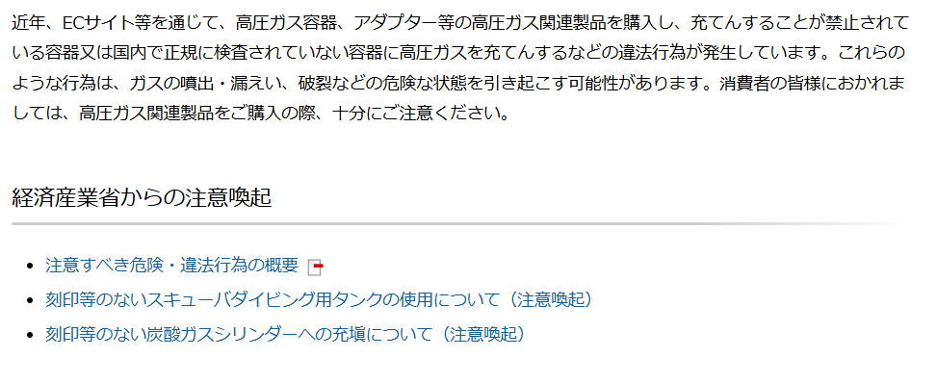
EC サイト等で購入した高圧ガス関連製品について

Slide 90
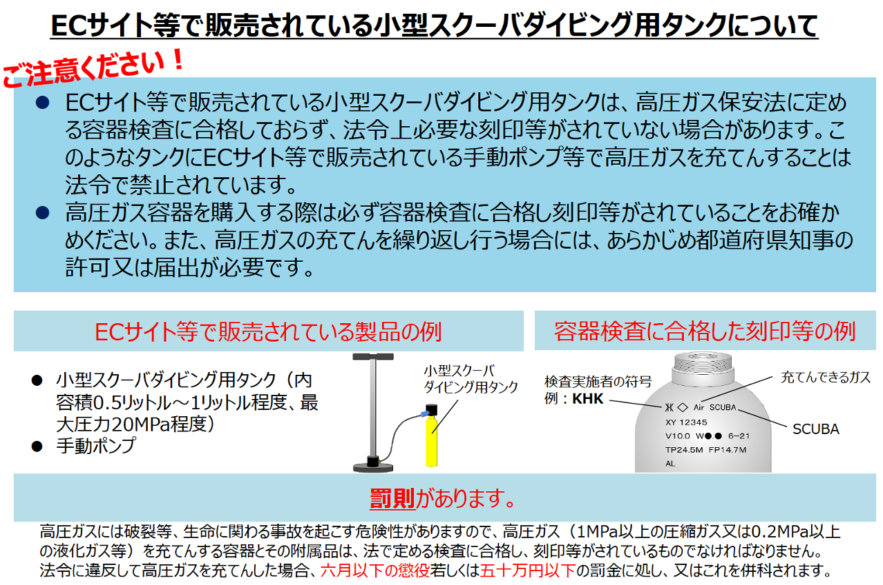

Slide 91
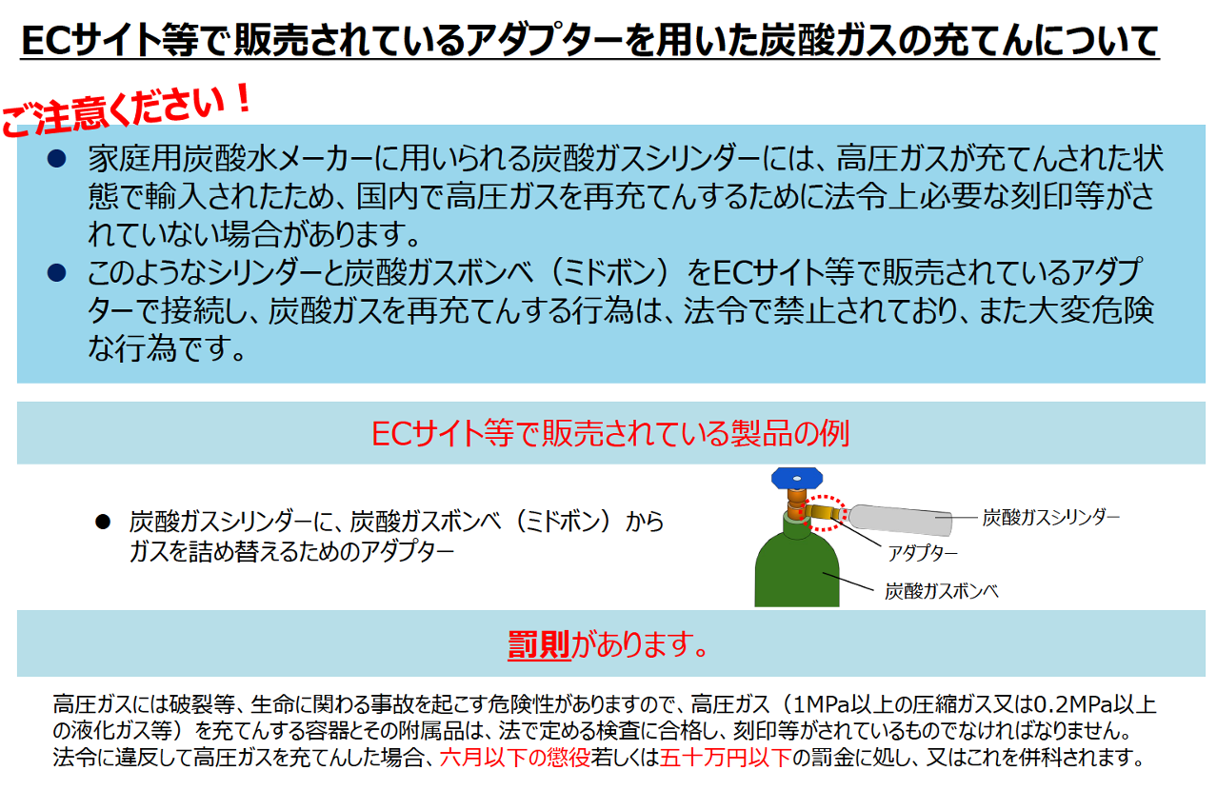

Slide 92
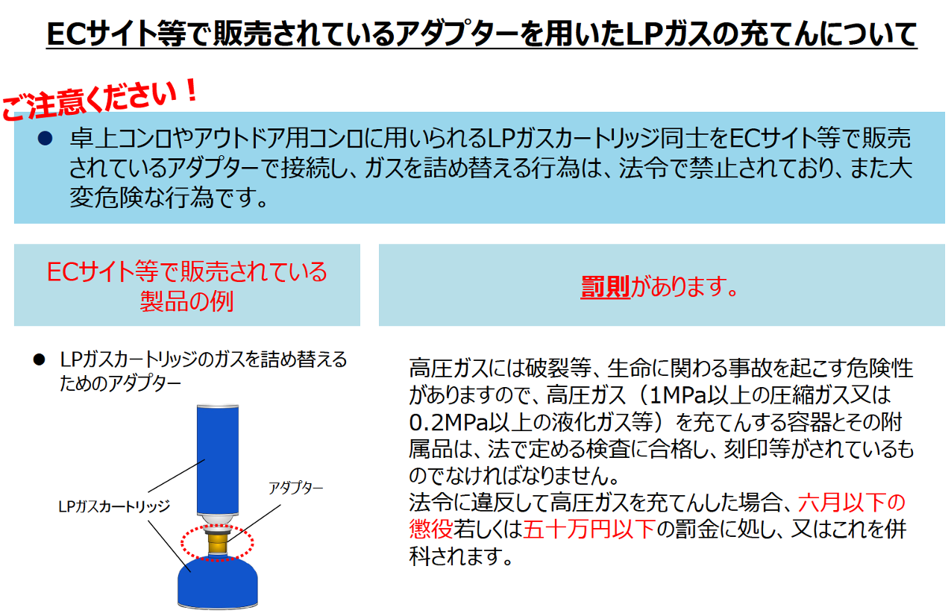

Slide 93
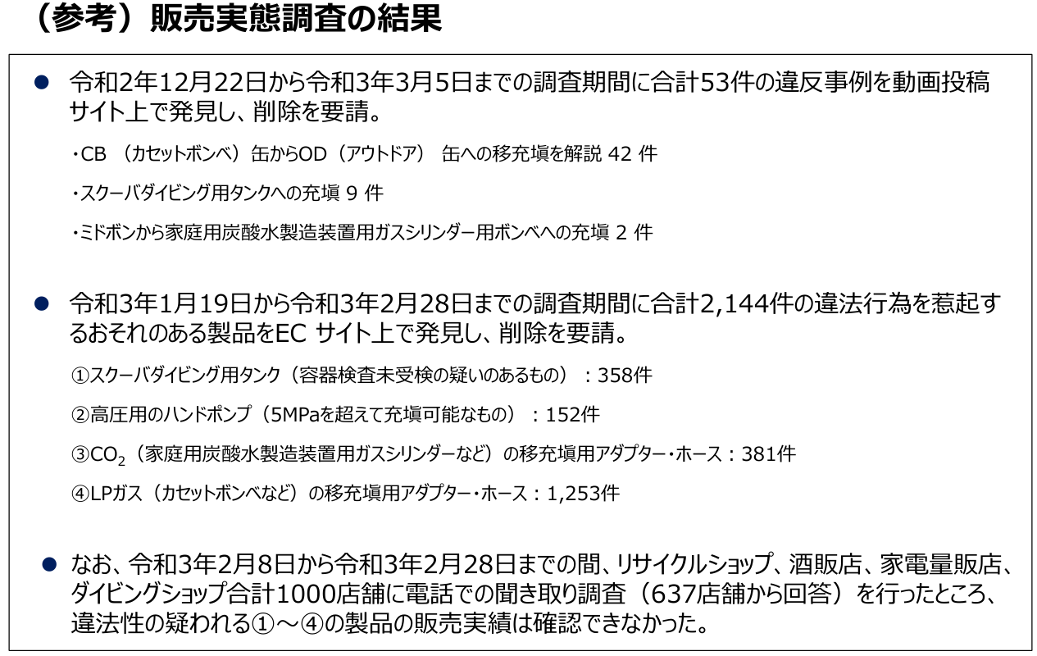

Slide 94
二酸化炭素消火設備による事故防止について(注意喚起)
2021年4月20日
経済産業省
令和３年４月１５日、東京都新宿区のマンション地下１階駐車場において、内装業者が天井ボードの貼り替え作業を行っていたところ何らかの原因で二酸化炭素消火設備が作動し、取り残された作業員４名が死亡、１人が意識不明の重体となる事故が発生しました。
昨年末以降、令和３年１月２３日、東京都港区のビル地下１階駐車場内ボンベ室において、二酸化炭素消火設備の点検作業（作動点検等）中、二酸化炭素が放出し、ビルメンテナンスの作業員２名が死亡される事故、令和２年１２月２２日、愛知県名古屋市のホテルの機械式立体駐車場において、メンテナンス作業中、二酸化炭素消火設備から二酸化炭素が放出し、１名が死亡、１０名が重軽傷を負う事故が発生しています。
いずれの事故も、高圧ガスである二酸化炭素等を利用しており、不適切な取扱いをすると、人的被害が発生する恐れがあります。二酸化炭素等消火設備の設置者、メンテナンス事業者等関係者におかれては、不活性ガス消火設備設置場所に立ち入る場合には十分に危険性を認識した上で、安全な取扱い等にご注意いただきますよう、よろしくお願いいたします。

Slide 95
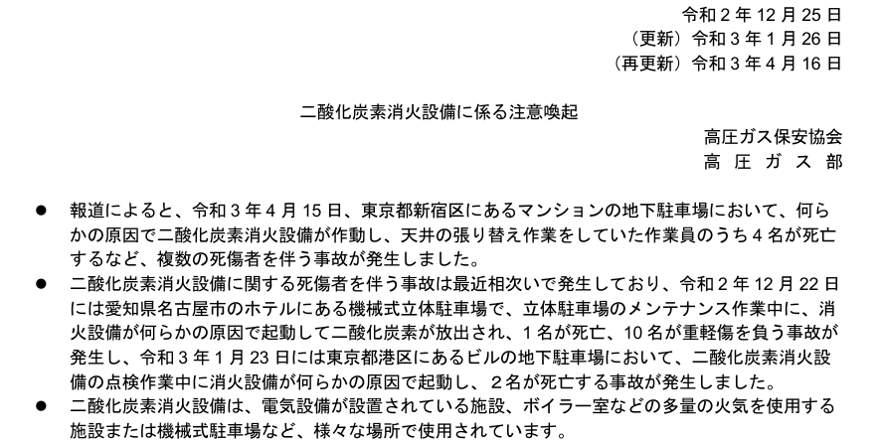

Slide 96
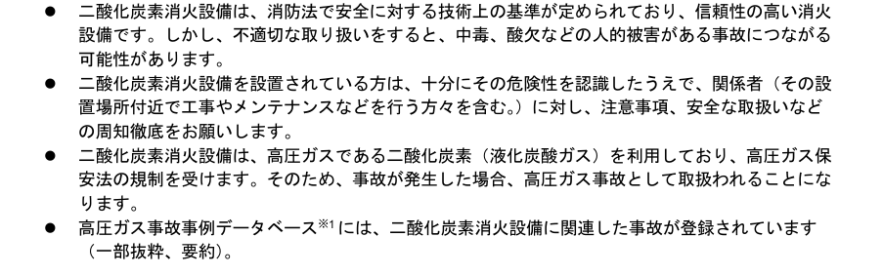

Slide 97
神鋼機器工業㈱製容器への刻印の誤りについて(注意喚起)
2022年4月22日
経済産業省
高圧ガス保安協会から、高圧ガス保安法に基づく容器検査に合格した容器への刻印に関して、誤った刻印がされていることが公表されていますので、注意喚起の観点から周知いたします。
＜事案の概要（一部、高圧ガス保安協会発表資料から引用）＞
○ 平成29年1月及び平成24年5月、高圧ガス保安協会による容器検査に合格し、同協会による刻印がなさ
れた神鋼機器工業（株）製の溶接容器について、下記のとおり刻印された容器の質量及び容器検査の合
格年月に誤りが見つかりました。
（１）容器の質量
・容器製造業者： 神鋼機器工業（株）
・容器の種類： 溶接容器
・内容積： 117.5L
・検査合格日： 平成29年1月11日
 | 打刻されている刻印 | 正しい刻印
容器の質量 | W36.5 | W36.0

Slide 98
（２）容器検査の合格年月
・容器製造業者： 神鋼機器工業（株）
・容器の種類： 溶接容器
・内容積： 117.5L
・検査合格日： 平成24年5月8日
 | 打刻されている刻印 | 正しい刻印
容器検査の合格年月 | -12 | 5-12

Slide 99
高圧ガス容器の移動中の事故防止について(注意喚起)
2022年10月14日
経済産業省
令和４年９月２８日（水）、伊勢湾岸自動車道から東名高速道路へ進入する 豊田ジャンクション内の上り路線において、多数のＬＰガス容器を積載した車両が、走行中に前方の車両との衝突を避けるため急ブレーキをかけたところ、ＬＰガス容器が荷崩れを起こして路上に散乱し、当該容器から漏えいしたＬＰガスが何らかの原因で着火して、火災が発生するとともに、容器が爆発する事故が発生しました。
この事故で、ＬＰガス容器を積載していた車両に加え、当該車両の前方に停車していた２台の車両が火災・爆発に巻き込まれ、炎上するとともに、これら２台の車両に乗車していた１名が死亡、２名が負傷する被害が発生しました。
また、他にも高速道路において多数の高圧ガス容器を積載した車両から、当該容器が荷崩れを起こして路上に落下する事故が発生しております。
高圧ガス容器を車両に積載して移動する場合は、交通法規を遵守するとともに、高圧ガス保安法令に基づき、充塡容器等の転落、転倒等による衝撃を防止するため、充塡容器等を荷台の前方に寄せ、ロープ等を使用して確実に緊縛するなど、移動中の事故防止のための措置が必要です。
高圧ガス取扱者におかれては、高圧ガスの移動時の危険性を十分に認識した上で、安全な取り扱い等にご注意いただきますよう、よろしくお願いいたします。

Slide 100
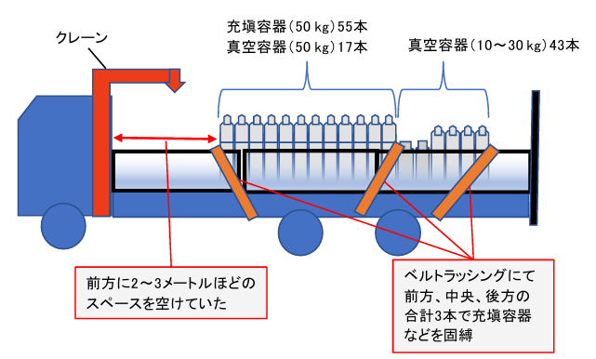

Slide 101
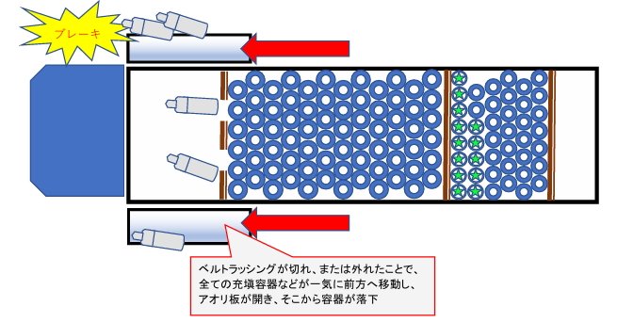

Slide 102
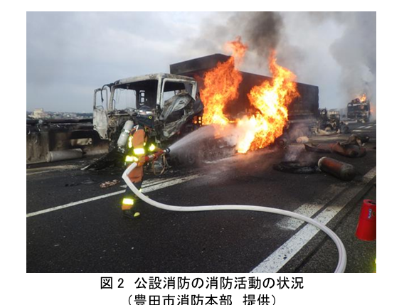
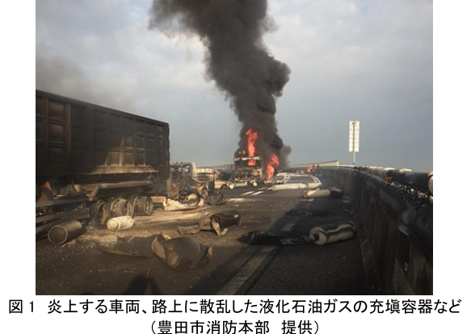

Slide 103
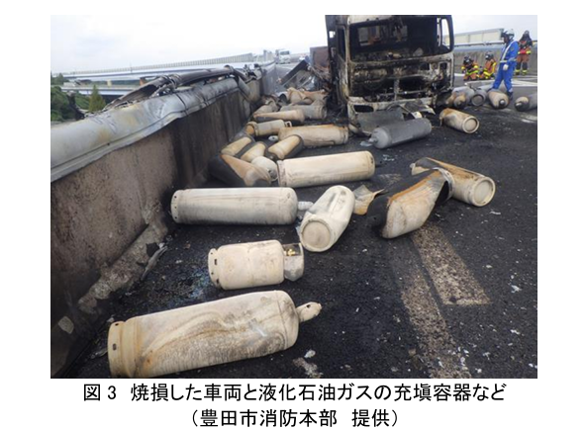

Slide 104
高圧ガスの消費設備による事故防止について(注意喚起)
2024年12月19日
高圧ガス保安室
令和６年１２月１３日に、鹿児島県においてガス炉使用中のCO設備中毒による死亡事故が起きました。また、１１月２９日には、愛知県においてガス窯点火作業中の爆発による死亡事故が起きており、高圧ガス消費時における死亡事故が立て続けに発生しています。
ガス窯による焼成作業は高圧ガス保安法第24条の5に規定する高圧ガスの消費に該当する場合があります。高圧ガス保安法では可燃性ガスを消費する際には、ガス検知機を設置すること、通風のよい場所で行うことを義務付けています。可燃性ガスを取り扱う場合は、これら法令で求めることを遵守するとともに、作業の危険性を十分に認識して、常に念頭において作業すること、また、作業に違和感を感じた場合は、一度作業を中断して異常がないか確認することなど、安全管理に注意していただくようお願いします。

Slide 105
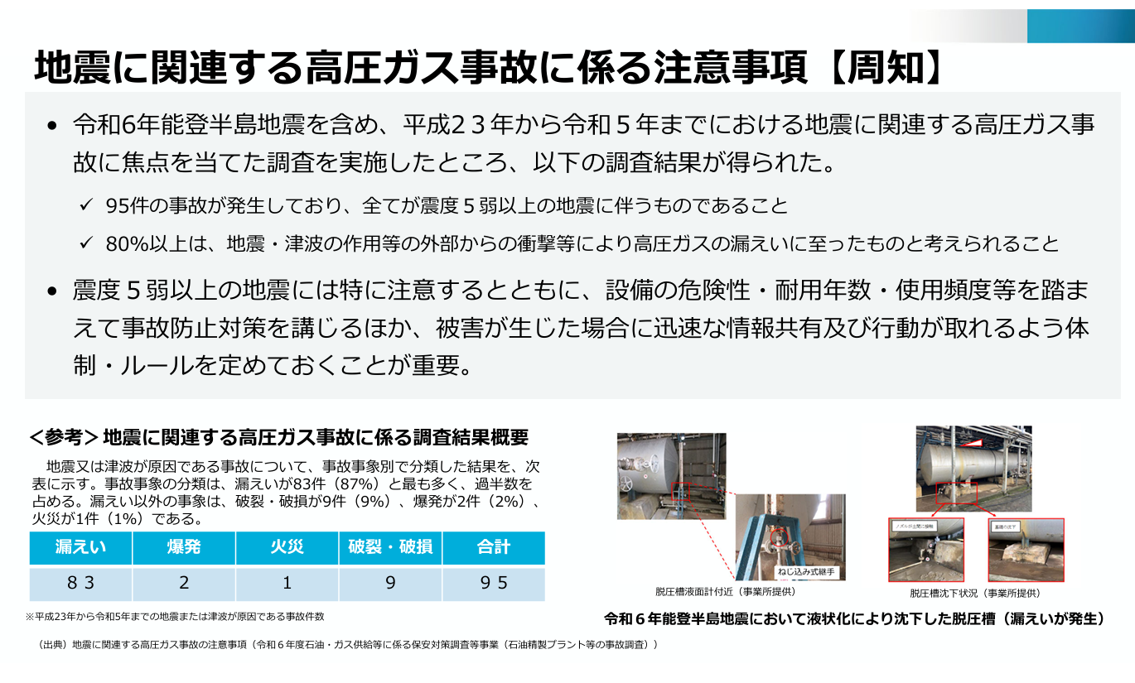
地震に関連する高圧ガス事故に係る注意事項【周知】

Slide 106
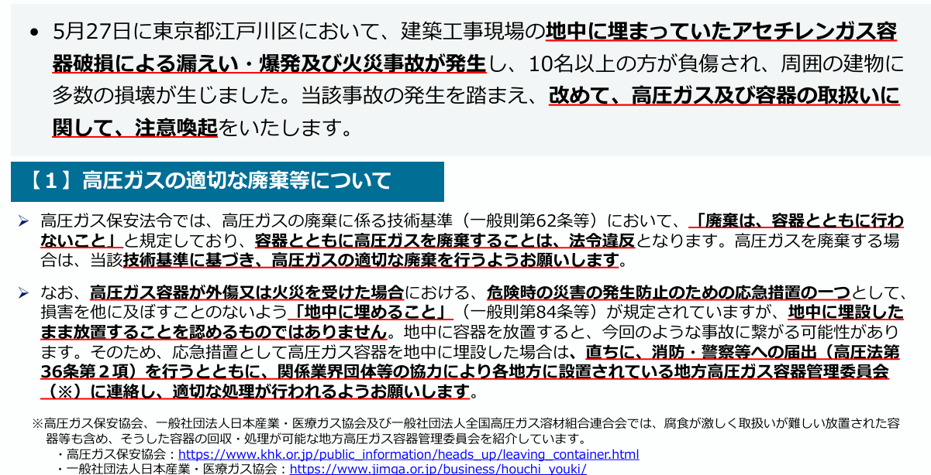
アセチレン爆発事故を踏まえた注意喚起

Slide 107
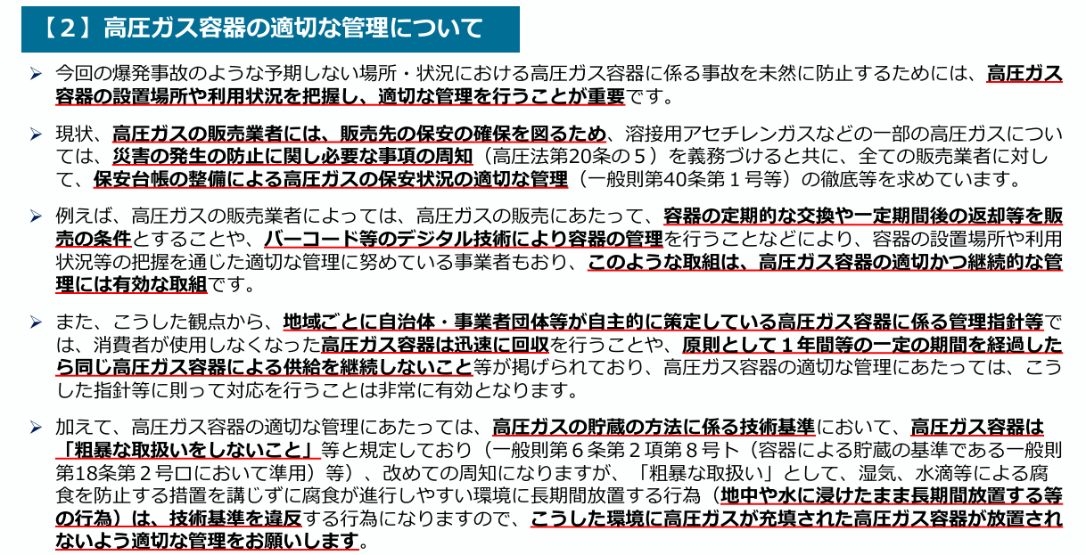

Slide 108
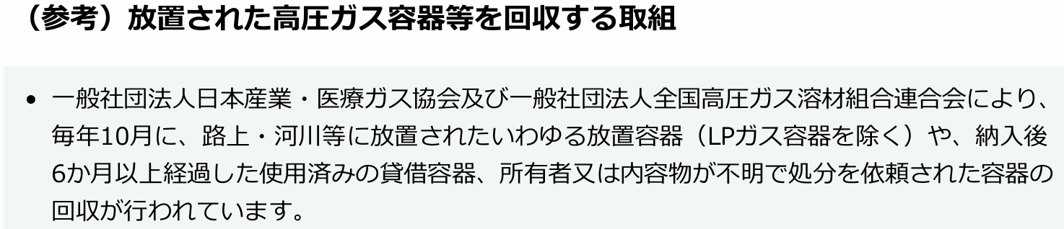
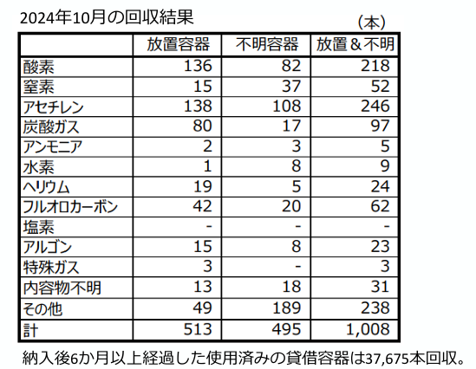

Slide 109
インターネット通販等における高圧法関連製品に係る注意喚起
・ 近年、オンラインマーケットプレイス（OM）の利用が普及する中で、高圧ガスを充塡
するための容器や、移充塡用 のアダプター等の高圧法関連製品のOM上での販売
や、動画サイトを通じての移充塡の方法に係る情報の拡散が行わ れている実態が
確認されています。
・ これを踏まえ、高圧法関連製品の適切な使用のために、改めて、高圧法における
適合性や、刻印等の情報をよく確認 したうえでの購入・使用に向けた注意喚起をい
たします。
・ なお、国内の主要なインターネットモール事業者は「製品安全誓約」（※）に署名をし
ており、高圧法関連製品を含 め、対象製品の安全リスクについての情報提供等を行
うこととしていますので、こうした情報も確認いただき、十分 に注意を払うようお願い
いたします。
※ OM上において出品・販売される、リコール製品や安全ではない製品がもたらす、生命・身体に及ぼすリスクから
消費者をこれまで以上に保護することを目的とした、 製品安全に係る法的枠組みを超えた「官民協働の自主的
な取組」

Slide 110
➢ 容器検査に合格し刻印等をした容器でなければ、原則、容器を譲渡した
り引き渡したりしてはいけません（高圧法第44条第1項）。
※ただし、同項第1号～第4号の場合を除く 。
➢ 刻印等や表示がなされていない容器には、原則高圧ガスを充塡すること
とができません（高圧法第48条第１項第１号・第２号）。
➢ 再検査の期間を過ぎた容器にあっては、容器再検査に合格し刻印等を
た容器でなければ、原則高圧ガスを充塡することができません（高圧法
第48条第１項第５号）。
⇒容器の購入・使用にあたっては、刻印等の有無や、再検査の期間につい
て確認をするようにしてください。

Slide 111
➢ 高圧ガスを充塡することは、高圧ガスの「製造」にあたり、製造の届出等
が必要になる可能性があります。また、届出が不要である場合でも、省令
に定める技術上の基準に従って製造を行う必要があります（高圧法第5
条・第13条等）。
➢ 高圧ガスが充塡されている容器を移動・貯蔵、高圧ガスを消費する場合
は、省令で定める技術上の基準に従って移動等を行う必要や保安上必
要な措置を講じる必要があります（高圧法第15条第１項、第23条第１項、
第24条の5等）。
⇒ 高圧ガスの充塡・貯蔵・移動・消費にあたって定められている基準があ
るため、高圧ガスが充塡されている容器を購入・出品する際や、購入し
た容器に高圧ガスを充塡したり、消費したりする際には、こうした基準を
確認し、十分に注意を払うようにしてください。

